Slide 1
ELEKTRIČNI POGONI
2018/19.
dr Milan Mijalković
milan.mijalkovic@viser.edu.rs

Slide 2
Mehanička karakteristika
Zavisnost momenta od brzine obrtanja:
- Kod motora: moment koji motor MOŽE da proizvede pri datoj brzini obrtanja
- Kod opterećenja: moment koji MORA da se dovere opterećenju da bi se obrtalo datom brzinom obrtanja
Rarlika raspoloživog i potrebnog momenta koja se “troši” na ubrzavanje
M
Ovaj motor pri brzini ω₁ može da proizvede moment M₁
Da mi se obrtalo brzinom ω₁ opterećenju mora da se dovede moment M₂
M₁
M₂
STACIONARNO STANJE
ω
ω₁
Notes:
Mehanička karakteristika motora predstavlja krivu zavisnosti momenta koji motor može da proizvede u odnosu na brzinu obrtanja. Na primer, ako je mehanička karakteristika nekog motora kao na slici gore (plavi trag), taj motor pri brzini ω₁ može da proizvede moment M₁ .
Kod opterećenja, mehanička karakteristila predstavlja moment koji je neophodno dovesti opterećenju da bi se obrtalo određenom brzinom obrtanja. Na primer, ako je mehanička karakteristika nekog opterećenjakao na slici gore (crveni trag), da bi se opterećenje oprtalo brzinom ω₁ njemu mora da se dovede moment M₂ .
Razlika raspoloživog momenta motora i momenta koji je neophodan za obrtanje opterećenja pri nekoj brzini koristi se za ubrzavanje (vidi prezentaciju “pregled upravljanja u pogonima”, poglavlje “Podsetnik na mehaniku rotacionog kretanja” )
U preseku mehaničkih karakteristika motora i opterećenja je takozvana “radna tačka”, tačka u kojoj nastupa STACIONARNO STANJE, - stanje u kome više nema promene brzine. Moment motora je jednak momentu koji traži opterećenje i razlika ova dva momenta je 0 pa nema momenta koji bi proizvodio promenu brzine.

Slide 3
Mehanička karakteristika
Motoni (pogonski) moment M_{e}
Moment opterećenja M_{o}
M_{e}
M_{o}
Pogonski moment M_{e}
Kada je M_{e} > M_{o} motor ubrzava
Kada je M_{e} < M_{o} motor usporava
Pri M_{e} = M_{o} brzina obrtanja ostaje konstantna
STAC. STANJE
Moment opterećenja M_{o}
STACIONARNO STANJE
ω

Slide 4
Tipovi opterećenja
M_{o}
STATIČKO
Potencijalno
Reaktivno
  Konstantno
  Linearno
  Kvadratno
DINAMIČKO
Postoji samo dok se brzina menja !
  Potencijalno:
  Uvek isti znak momenta opterećenja
  (liftovi, dizalice)
  Linearno
  (trake, trenje)
  Kvadratno (ventilatori i pumpe)
ω
M_{o} = J⋅dω/dt
Notes:
Dinamičko opterećenje postoji samo u trenucima promene brzine obrtanja. Kada je brzina obrtanja konstantna, ovo opterećenje ne postoji.
Statičko opterećenje je opterećenje koje postoji i pri konstantnoj brzini obrtanja. Može biti potencijalno i reaktivno.
Potencijalno opterećenje ne menja znak pri promeni smera obrtanja. Tipičan primer ovakvog tipa opterećenja su liftovi, dizalice, kranovi... Na primer, teret na dizalici pravi na osovini motora moment istog znaka, bez obzira da li se podiže ili spušta, pri podizanju, taj je moment suprotnog znaka od zanaka momenta motora, pri spuštanju znak momenta od opterećenja ostaje isti. Potencijalno opterećenje može da postane i “izvor” momenta. U tom slučaju, mehanička energija se pretvara u električnu, odnosno motor koči i radi kao generator. Kao “izvor” momenta može da posluži i dinamičko opterećenje (ako je ubrzanje dω/dt negativno, znak momenta opterećenja postaje negativan). Reaktivno opterećenje ne može biti izvor momenta. Znak momenta reaktivnog opterećenja je uvek suprotan od znaka brzine obrtanja.
Transportne trake i trenje imaju približno linearnu promenu momenta opterećenja sa brzinom obrtanja (M_{o} ∼ ω). Ovakav tip opterećenja se u žargonu često naziva “konvejersko” jer je “konvejer” termin koji se u žargonu koristi za transportnu traku (od engleske reči conveyer belt).
Ventilatori i pumpe imaju kvadratnu zavisnost momenta opterećenja od brzine obrtanja (M_{o} ∼ ω² ). Ovakav tip opterećenja se u žargonu često naziva “ventilatorsko”

Slide 5
Mehanička karakteristika -kvadranti
M_{e}
II kvadrant:
GENERATORSKI REŽIM
Motor pravi moment suprotnog smera od smera obrtanja
I kvadrant:
MOTORNI REŽIM
Moment koji pravi motor je u istom smeru kao i smer obrtanja
M_{e}
M_{e}
ω
ω
ω
III kvadrant:
MOTORNI REŽIM Moment koji pravi motor je u istom smeru kao i smer obrtanja
IV kvadrant:
GENERATORSKI REŽIM
Motor pravi moment suprotnog smera od smera obrtanja
M_{e}
M_{e}
ω
ω
Notes:
Mehanička karakteristika ima četiri kvadranta zavisno od znaka brzine obrtanja ω i momenta koji motor proizvodi M_{e} . Jedan smer obrtanja se usvaja kao pozitivan, na primer, smer obrtanja kazaljki na satu. Brzina obrtanja u tom smeru se smatra pozitivnom. Moment motora M_{e} koji bi pogonio obrtanje vratila motora u tom smeru se takođe smatra pozitivnim.
Prvi kvadrant je oblast gde je M_{e} > 0 i ω > 0. Moment i brzina obrtanja su pozitivni, motor radi u motornom režimu, električna energija se pretvara u mehaničku. Ako je moment opterećenja M_{o} manji od M_{e} , brzina obrtanja se povećava, ako je veći, brzina obrtanja se smanjuje.
U trećem kvadrantu, gde je M_{e} < 0 i ω < 0, moment i brzina obrtanja ponovo imaju isti zanak. Motor radi u motornom režimu, električna energija se pretvara u mehaničku i sve važi isto kao u prvom kavadrantu za apsolutne vrednosti momenta i brzine obrtanja.
U drugom i četvrtom kvadrantu moment koji pravi motor i brzina obrtanja imaju suprotne znake. Motor radi u generatorskom režimu, mehanička energija postaje izvor energije i pretvara se u električnu. Na primer ako teret na dizalici pravi na vratilu motora moment M_{o} koji je po apsolutnoj vrednosti veći od momenta koji razvija motor M_{e} , motor koči ali nedovoljno i brzina obrtanja se (po apsolutnoj vrednosti) povećava. Obrnuto, ako teret pravi moment manji po apsolutnoj vrednosti od momenta koji pravi motor, motor koči uspešno i brzina obrtanja se smanjuje po apsolutnoj vrednosti.

Slide 6
Motor jednosmerne struje sa stalnim magnetima na statoru

Slide 7
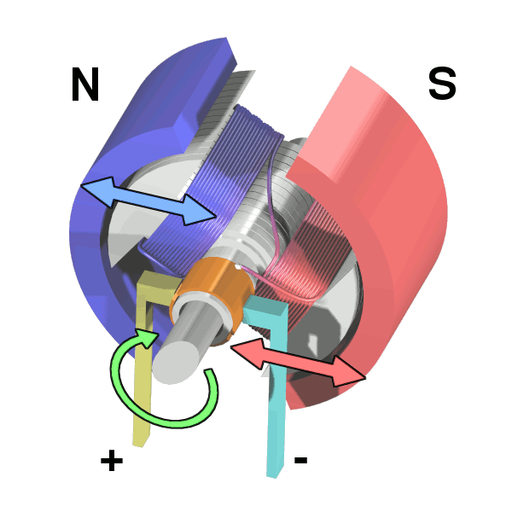
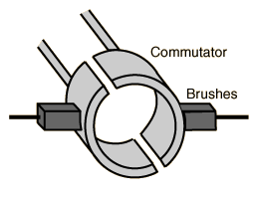
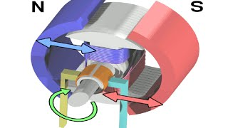
Motor jednosmerne struje, princip rada
stator
(magnet)
rotor
(elektro-magnet)
N
četkice
S
kolektor
N
četkice
kolektor
Notes:
Motor j.s.sa stalnim magnetima na statoru ima stalne magnete koji formiraju magnetno polje. Rotor je od fero-magnetnog materijala (mekog gvožđa) sa navojcima koji proizvode magnetno polje kada se kroz njih propusti struja. Magnetno polje rotora je takvo da se južni pol rotora odbija od južnog pola statora, severni od severnog što pravi moment na vratilu rotora i čini da rotor počinje da rotira. Sile koje obrću rotor javljaju se na oba pola rotora i najveće su u vertikalnom položaju rotora (kao na maloj slici desno). U tom položaju, pored sila odbijanja istih polova, postoje i slie privlačenja suprotnih, jer je sada severni pol rotora okrenut ka južnom polu statora koji ga privlači i obrnuto.
Struja se na kolektor dovodi preko četkica. Kolektor je podeljan na dva segmenta. Kada se magnetni polovi rotora nađu u liniji sa magnetnim polovima statora (horizontalni položaj rotora na slici), sile koje deluju na polove rotora, a koje su obrtale rotor, postaju 0, ali rotor nastavlja da rotira po inerciji. U tom položaju, četkice prelaze sa jednog segmenta na drugi i polovi rotora se menjaju (onaj kraj rotora koji je bio južni pol postaje severni i obrnuto) jer struja kroz namotaj rotora menja smer. Da smer struje nije promenjen (zahvaljujući promeni segmenata na kolektoru na koje naležu četkice) rotor bi se zaustavio u položaju u kome je severni pol rotora okrenut ka južnom (i obrnuto) i to bi bio stabilan položaj. Međutim, baš u tom položaju, četkice menjaju segment na koji naležu i sile koje obrću rotor se ponovo javljaju, rastu do trenutka kada je rotor u vertikalnom položaju i ponovo opadaju do 0 (u horizontalnompoložaju rotora) kada se segmenti pononovo menjaju i priča se ponavlja.

Slide 8
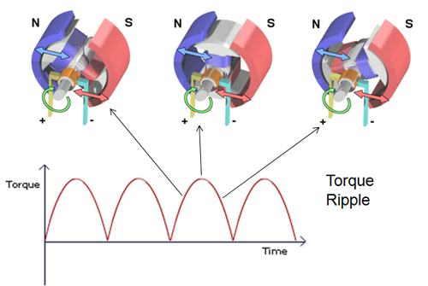
Motor jednosmerne struje, princip rada
Maksimalni moment
N
N
S
N
S
Moment raste
Moment opada
moment
TALASNOST
MOMENTA
vreme
Trenuci promene smera struje
Notes:
Talasnost momenta i položaji rotora u kojima se moment povećava, dostiže maksimum i opada. U trenutku kada moment opadne na nulu kolektor promeni smer struje i priča počinje ispočetka.

Slide 9
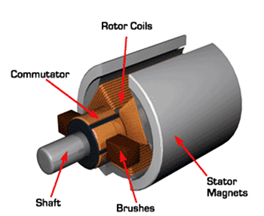



Motor jednosmerne struje, princip rada
M1
M2
Oba
Motor sa dva para polova na rotoru
- Polovi normalni jedan na drugi
- 4 segmenta na kolektoru
M1 – Moment od jednog para polova
M2 – Moment od drugog para polova
Notes:
Da bi se pulzacije momenta smanjile, rotor ima više pari polova. Na slici je motor sa dva para polova na rotoru. Drugi par polova je pod pravim uglom u odnosu na prvi i ima svoje segmente na kolektoru (kolektor ima 4 umesto 2 segmenta).
Na slici desno je kako bi moment izgledao kada bi postojao samo jedan par polova (M1) i samo drugi par polova (M2). Slika je uprošćena i predstavlja izgled momenta sa jednim parom polova kada bi kolektor imao samo dva segmenta. Realno, namotaji koji prave polove se ne napajaju sve vreme jer četkice prelazena drugi par segmenata. Kada namotaj ostane bez napajanja, moment pada na nulu, ali je princip sabiranja momenata isti.
U praktičnim realizacijama motora broj pari polova rotora i broj pari segmenata na kolektoru je svakako veći od 2, po pravilu preko 10. Četkice svojom površinom pokrivaju više od jednog segneta. Detaljan princip rada je lepo ilustrovan u animaciji koja je sastavni deo literature.

Slide 10
Motor jednosmerne struje sa pobudom

Slide 11
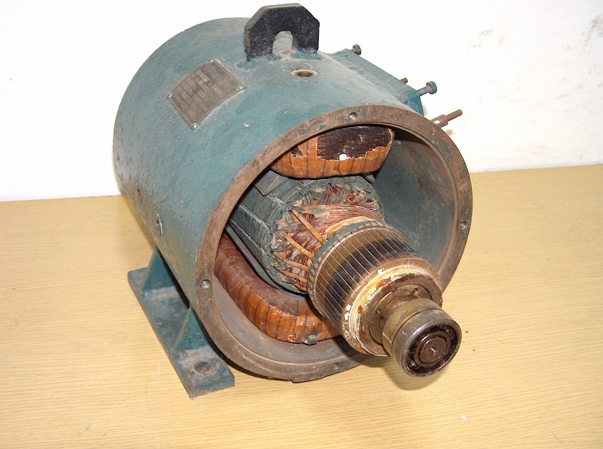
Motor jednosmerne struje sa pobudom
Notes:
MOTR JEDNOSMERNE STRUJE SA POBUDOM
Ovaj tip motora na statoru ima elektromagnet umesto stalnog megneta. Elektromagnet se mora napajati, da bi se dobilo magnetno polje u statoru. Namotaji statora i struja koja teče kroz njih čine pobudu motora. Struja kroz namotaje statora se naziva pobudnom strujom i obično označava sa I_{p} .
Rotor se ponekad naziva armaturom, a struja rotora se obično označava I_{a} . Struja rotora teče preko četkica, segmenata kolektora i namotaja rotora. Kolektor obezbeđuje da se strujom napaja one navojke koji u tom položaju rotora (i dok četkice ne pređu na sledeći segment) može da napravi najveći moment.

Slide 12
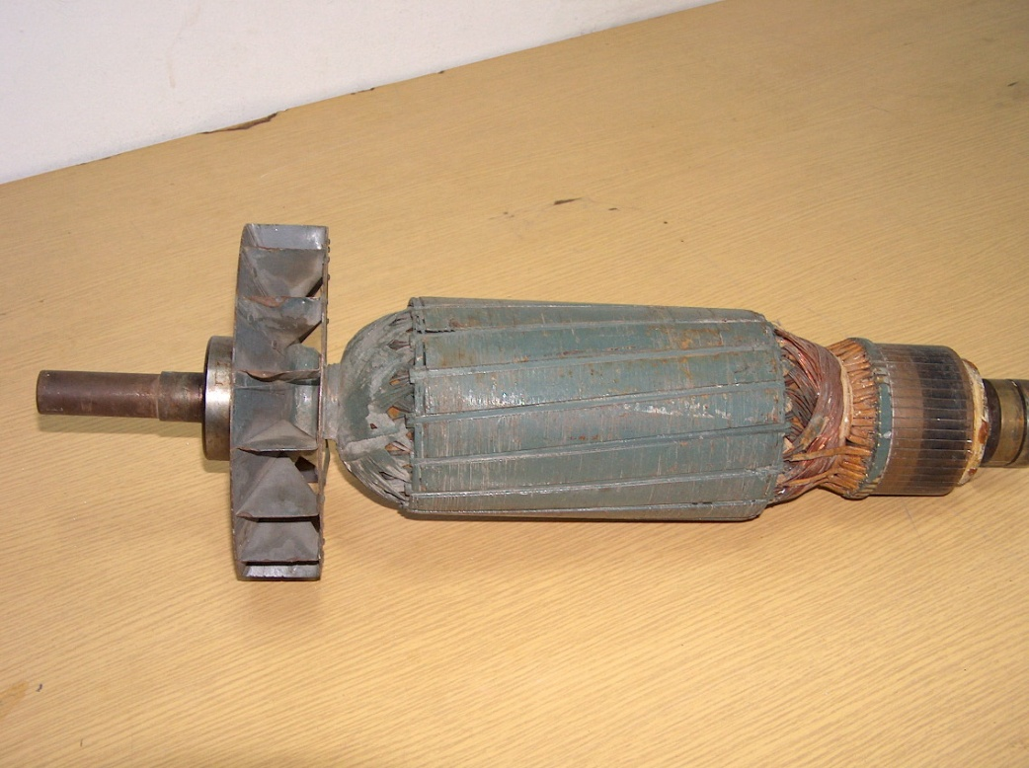
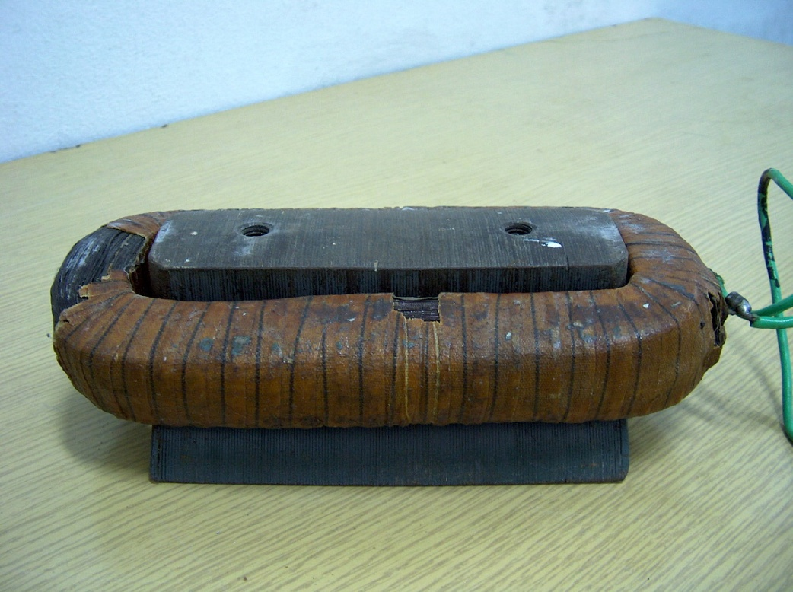
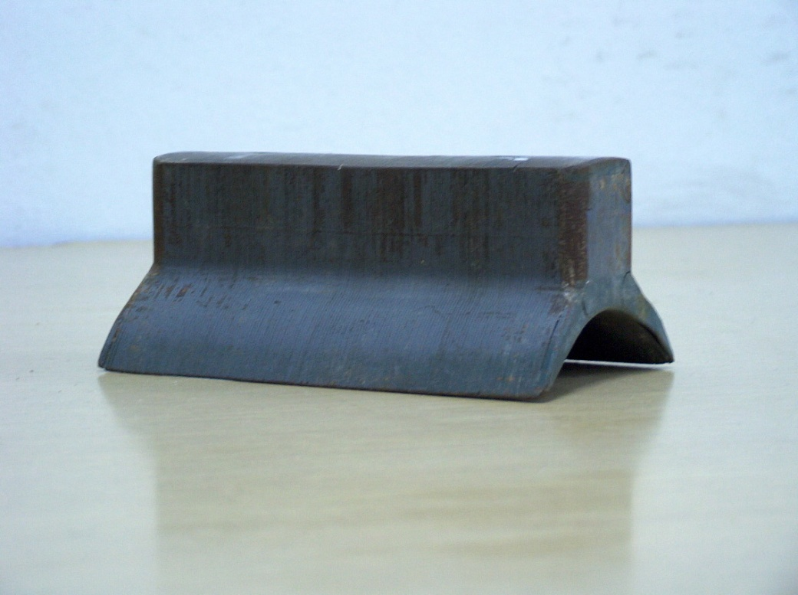
Notes:
Rotor, namotaj statora i jedan pol statora.

Slide 13
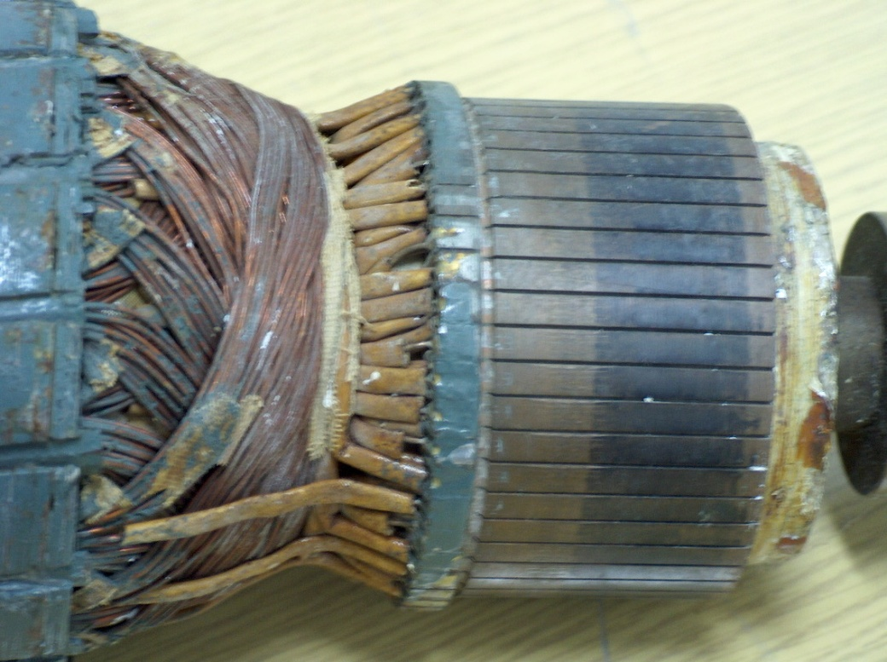
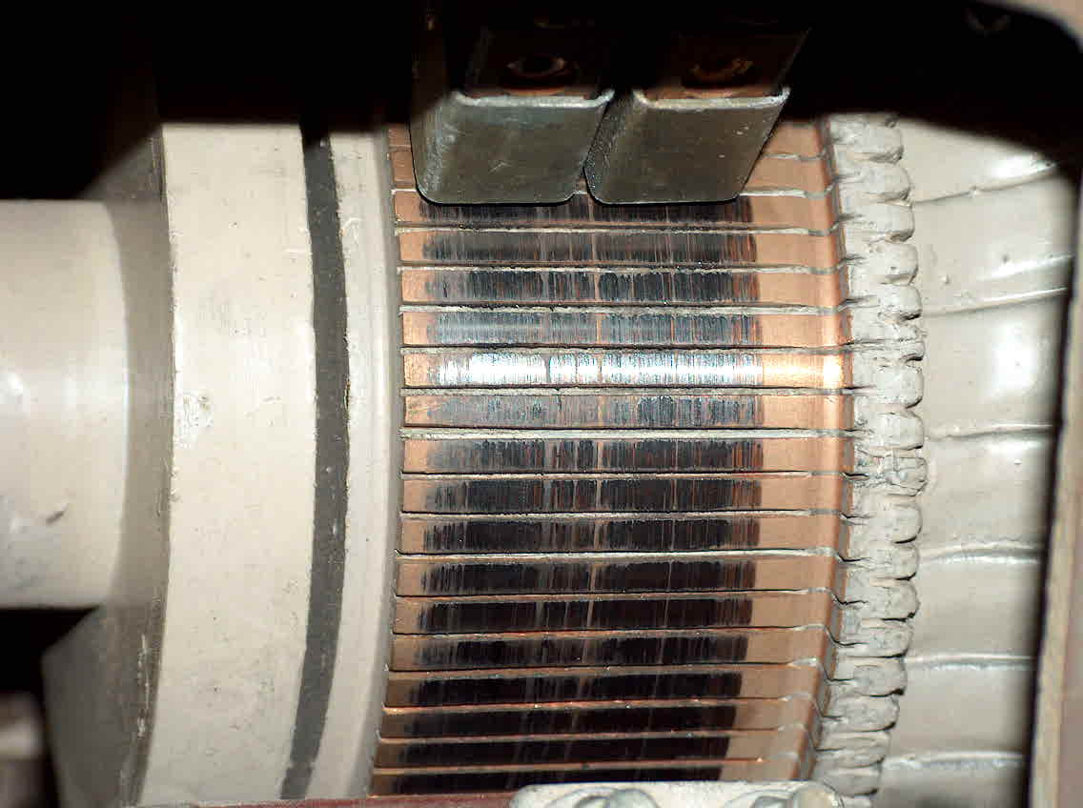
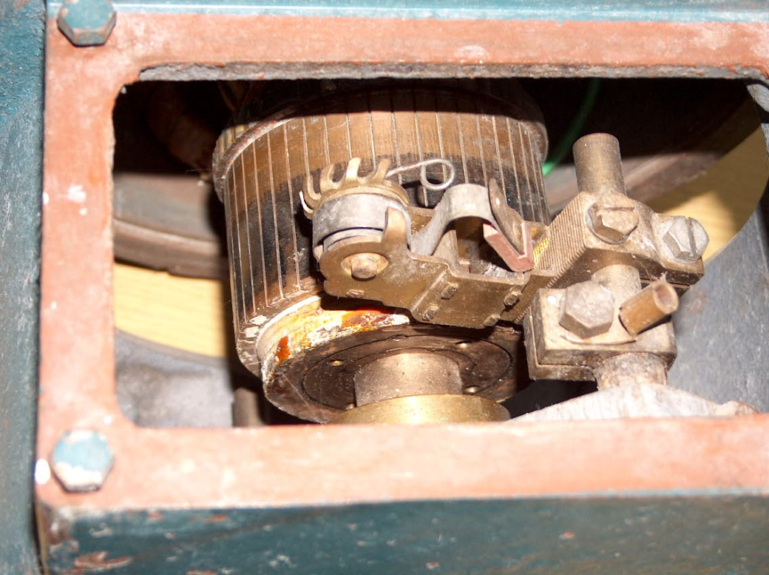
Notes:
Kolektor i opruga za pritiskanje četkica

Slide 14
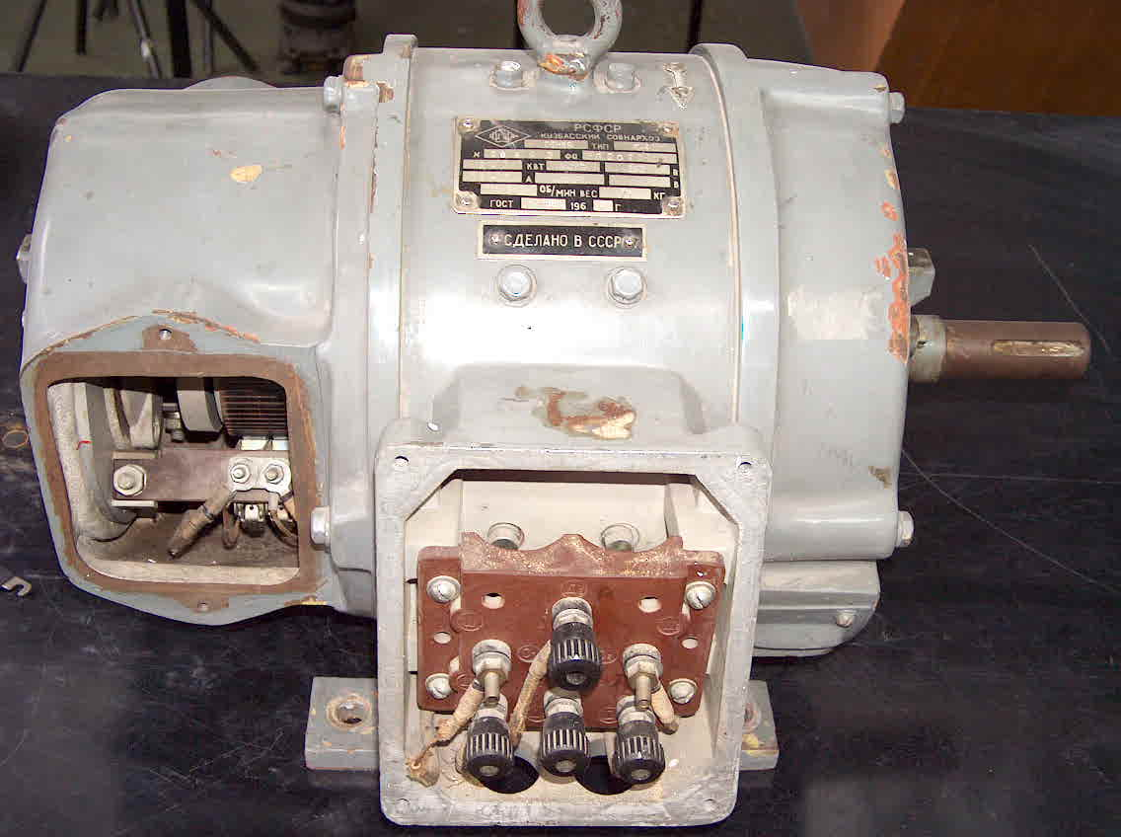
Notes:
Motor j.s. Sa prethodnih slajdova, kućište i priključci.

Slide 15
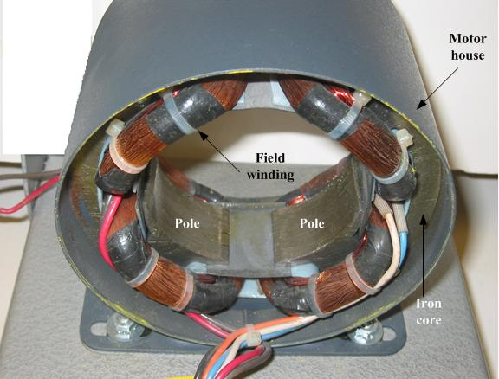
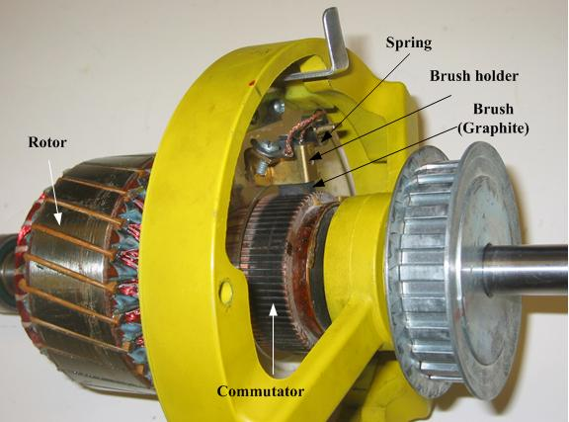
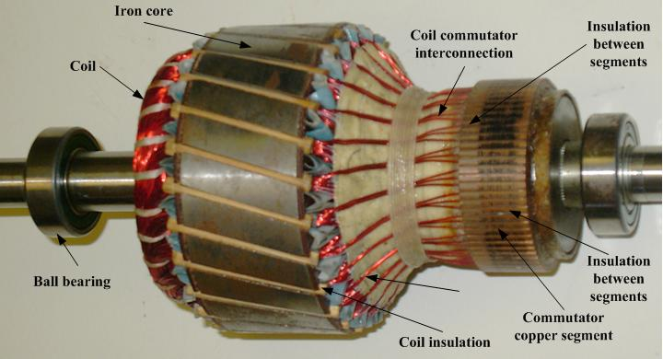
Motor jednosmerne struje, konstrukcija
Notes:
Motor sa dva para polova na statoru i oznake komponenti u engleskoj terminologiji.

Slide 16
Motor jednosmerne struje, konstrukcija
S
N
Notes:
STATOR motora sa dva para polova na statoru. Severni (N ) i južni (S ) pol elektromagneta na statoru su sada jedan do drugoga, a ne jedan preko puta drugog kako je to bio slučaj kod motora sa jednim parom polova.
Savremeni motori jednosmerne struje pored “glavnih” polova mogu da sadrže i pomoćne polove kao i dodatne, takozvane “kompenzacione namotaje”. Uloga pomoćnih polova i kompenzacionih namotaja je da ublaže uticaj promene raspodele fluksa statora usled dejstva magnetnog polja rotora i pomeranje optimalnog položaja četkica na sredini između polova. U teoriji mašina j.s. ova pojava je detaljno opisana. Pomenuti detalji vezani za konstukciju motora prevazilaze nivo ovog kursa.

Slide 17
Motor jednosmerne struje, konstrukcija
Notes:
ROTOR motora sa prethodnih slajdova

Slide 18
Motor j.s. sa nezavisnom pobudom
Moment motora je: M_{e} = I_{a}⋅ψ
Fluls ψ zavisi od struje pobude I_{p} :
ψ
ψ_{n}
LIN. DEO
ZASIĆENJE
I_{pn}
I_{p}
Notes:
Moment na vratilu motora je proizvod struje rotora i fluksa statora. Zavisnost je bez vremenskog kašnjenja. Istog trenutka kada se poromeni I_{a} , menja se ostvareni moment na vratilu motora. To je osnovni razlog što je promenljiva od primarnog interesa struja, a ne napon, iako su izvori koji se koriste uglavnom naponski izvori. Promenljivi naponski izvori se obično prave primenom tehnike impulsno-širinske modulacije (PWM)
Fluks ima linearnu zavisnost od struje pobude (LIN. DEO) samo do nekih vrednosti I_{p} , iza kojih magnetni materijal više nije u stanju da propusti toliki fluks, pa mašina ulazi u zasićenje i dalji porast struje pobude za određeni procenat ne rezultuje povećanjem fluksa za isti toliki procenat već je povećanje fluksa značajno manje.
Uobičajeno je da se kao nominalna struja pobude I_{pn} (koja proizvodi nomimalni fluks ψ_{n}), uzima vrednost na granici linearnog dela. Tako se dobija maksimalni fluks za zadatu struju pobude, a mašina nije u zasićenju.

Slide 19
Motor j.s. – upravljanje momentom
M_{e} = I_{a}⋅ψ
u linaernom delu, M_{e} = I_{a}⋅ I_{p}⋅ k
Moment motora se može regulisati:
  Promenom I_{a}
  Promenom I_{p}
✓
Ređe se koristi, obično se I_{p} drži konstantnom i smanjuje samo radi slabljenja polja ili povećanja efikasnosti
Notes:
Momentom se upravlja promenom struje (struje armature i struje pobude). Nažalost, kontrolisani izvor promenljive struje ne postoji, pa se strujom upravlja promenom napona. Izvor promenljivog napona se može dobiti od izvora konstantnog napona (baterija ili ispravljen napon gradske mreže) čiji je izlaz impulsno-širinski modulisan. Vrednost napona se menja promenom trajanja impulsa impulsno-širinske modulacije (PWM). Tehnika PWM je opisana u prezentaciji o komponentama ELP. Strujni izvor kome se struja može zadati (kakav je potreban za upravljanje momentom) se dobija od izvora promenljivog napona tako što se ostvarena struja meri, poredi sa zadatom, a napon izvora se po potrebi menja tako da merenu struju održi na vrednosti koja je zadata.
Dakle, da bi se upravljalo momentom, mora se upravljati strujom. Da bi se upravljalo strujom potrebno je menjati napon tako da se postigne struja koja proizvodi željeni moment. Zavisnost momenta od struje je “trenutna”, ne postoji kašnjenje (istog trenutka kada se promeni struja, menja se ostvareni moment na vratilu), dok promena struje kasni u odnosu na promenu napona. Dinamika uspostave struje po promeni napona zavisi prvenstveno od parametara kola (induktivnosti i otpornosti).
Kako na moment utiču i struja rotora I_{a} i fluks ψ (koji zavisi od struje pobude I_{p}) to se na moment može uticati ravnopravno i preko I_{a} i preko I_{p} . U praksi se ređe koristi upravljanje momentom pomoću I_{p} zato što motori sa nezavisnom pobudom, po pravilu, imaju daleko veću induktivnost na statoru pa je odziv stzuje I_{p} na promenu napona pobude daleko sporiji od odziva I_{a} na promenu napona rotora. Iako su uobičajene struje pobude za red veličine manje od struje rotora, zbog ove sporosti, momentom se ipak upravlja pomoću struje rotora.
Uobičajeno je da se nominalna struja pobude I_{pn} (koja proizvodi nomimalni fluks ψ_{n}), održava konstantnom sve vreme rada motora. Smanjuje se samo radi slabljenja polja (objašnjeno u narednim slajdovima) ili u trenucima rasterćenog rada pogona, kada se ne očekuje velika potreba za momentom. Smanjivanjem I_{p} ispod I_{pn} u ovim uslovima, dobija se smanjenje gubitaka na statoru i povećanje efikasnosti motora.

Slide 20
Motor j.s. sa nezavisnom pobudom
ARMATURA (rotor)
I_{a}*
Regulator struje I_{a}
POBUDA (stator)
Regulator struje I_{p}
I_{p}*
UPRAVLJANJE MOMENTOM
UPRAVLJANJE JAČINOM MAGNETNOG POLJA
Notes:
Pod terminom „upravljan motor j. s.“ se podrazumeva motor kome se kontroliše struje rotora i struja pobude.
Od motora se zahteva da na vratilu motora proizvede određeni moment tako što se od regulatora struje rotora traži da kroz rotor „protera“ struju I_{a}* koja (uz poznatu jačinu magneta statora) pravi željeni moment (moment na vratilu je proizvod struje rotora i fluksa statora).
Regulator struje pobude održava struju pobude tako da fluks statora ima željenu vrednost. Ukoliko se fluks ne menja (tada bi motor radio kao motor j.s. sa stalnim mgnetima), umesto regulatora se može koristiti običan izvor napona sa rednim otporom za definisanje struje.
Postoje dva osnovna razloga zašto bi se fluks menjao:
Slabljenje polja radi ostvarivanja brzina obrtanja većih od nominalne (opisano na narednim slajdovima).
Smanjivanje fluksa u uslovima kada nije neophodan veliki moment na vratilu radi povećanja efikasnosti motora, tačnije, radi smanjenja potrošnje struje.
Treći razlog za promenu je povećanje fluksa iznad nominalnog (i svesno teranje motora u zasićenje) kako bi se proizveo veći moment u kritičnim situacijama kada je to zaista neophodno. Ovo se retko koristi.

Slide 21
Motor j.s. sa nezavisnom pobudom
I_{a}*
+ -
ARMATURA (rotor)
Reg
U_{a}
Regulator struje I_{a}
POBUDA (stator)
Regulator struje I_{p}
I_{p}*
UPRAVLJANJE MOMENTOM
UPRAVLJANJE JAČINOM MAGNETNOG POLJA
Notes:
Regulator struje najčešće na izlazu ima izvor promenljivog napona čijom vrednošću upravlja računar tako da struja u tom kolu što brže dostigne i što bolje održi zadatu vrednost. Vrednost zadaje nadređeni računar. Na primer, od regulatora struje I_{a} se rtaži da struja rotora bude I_{a}* (recimo, 10A) da bi moment motora imao željenu vrednost. Regulator meri struju struju I_{a} i na osnovu toga koliko odstupa od zadate vrednosti, menja napon promenljivog izvora na svom izlazu u skladu sa usvojenim zakonom upravljanja (označen sa Reg) sa ciljem da održi struju I_{a}* . Ako se uslovi u toku rada promene (recimo, promeni se kontra ems zbog promeme brzine), čim struja I_{a} počne da se menja, regulator će menjati izlazni napon sa ciljem da je vrati na zadatu vrednost.
U analizi pogona u vuči, često se pretpostavlja da je regulator struje ima daleko brži odziv od odziva na promene u mehaničkom podsistemu pa se, u mnogim analizama, odziv struje na na promenu zadate struje smatra trenutnim. Ovo u mnogome olakšava analizu i sintezu mehaničkog podsistema upravljanja (regulatora brzine obrtanja).

Slide 22

Serijski i paralelno vezana pobuda
I_{a}
I_{a}
ARMATURA (rotor)
ARMATURA (rotor)
+
+
V_{dc}
M
V_{dc}
POBUDA (stator)
POBUDA (stator)
I_{p}= I_{a}
I_{p}
Serijska (redna) pobuda
Paralelna pobuda
Notes:
SERIJSKA (REDNA) pobuda
Kada se motori napajaju iz jednog naponskog izvora V_{dc} , pobudu je moguće vezati na red sa armaturom. Tako vezan motor se naziva serijskim ili rednim motorom. Struja koja teče kroz pobudu I_{p} jednaka je struji armature I_{a}. To znači da se motori namenjeni serijski vezanoj pobudi moraju konstruisati tako da i kroz namotaje armature i kroz namotaje statora protiče ista jačina struje, odnosno da su debljine žica na statoru i rotoru srazmerne, što najčešće nije slučaj za motore namenjene nezavisnoj pobudi kod kojih struja pobude, po pravilu, za red veličine manja od struje armature (na statoru ima puno više navojaka tanje žice). Serijski motori su se masovno koristili u vuči jer ovako vezan motor može da ostvari veliki moment u polasku (kontra-ems je nula u polasku, pa je struja armature, a ujedno i struja pobude velika). U savremenim pogonima motora jednosmerne struje se mnogo više koristi nezavisna pobuda.
PARALELNA pobuda
Ovaj način vezivanja pobude podrazumeva da su namotaji i armature i statora vezani paralelno za isti izvor napona napajanja.
Postoji i KOMBINOVANA pobuda gde se statorski namotaj sastoji iz dva dela, jedan se vezuje paralelno, drugi na red.
I serijska i paralelna pobuda se koristi sa promenljivim otpornicima (u žargonu se nazivaju “šentovima” ili “otočnim otpornicima”), vezanim paralelnio ili na red sa pobudom. Promenom otpora ovih otpornika se u nekim granicama može regulisati struja pobude.
Upravljanje motorima sa rednom ili paralelnom pobudom je prilično ograničeno u poređenju sa digitalnim upravljanem i uglavnom se svodi na menjanje struje pobude promenom vrednosti otpornika. Iako skromnih mogućnosti, ovakvo upravljanje je puno korišćeno, a i danas se puno koristi u starijim pogonima, naročito u vuči (serijski) gde je potreban veliki polazni moment.
Ovi načini vezivanje pobude su detaljno i lepo opisani u preporučenoj dodatnoj literaturi, ali s obzirom da se praktično veoma malo koriste u savremenim, digitalno upravljanim pogonima koji su tema ovog kursa, brojni detalji u vezi sa pokretanjem, kočenjem i upravljanjem brzinom i momentom serijskih ili paralelnih motora, neće biti razmatrani u ovoj prezentaciji. Svi primeri izloženi u nastavku se odnose na motor j.s. sa nezavisnom pobudom kome se odvojenim regulatorima upravlja strujom armature i strujom pobude.
Prednosti nezavisne pobude su očigledne. Najpre, to je mogućnost nezavisnog upravljanja jačinom magnetnog polja u statoru motora. Ovo upravljanje omogućava:
slabljenje polja u režimu konstantne snage (opisano u narednim slajdovima) radi postizanja brzina obrtanja većih od nominalne brzne kada motor radi u motornom režimu.
slabljenje polja radi smanjenja gubitaka u režimima kada se od motora ne očekuje potreba za većim momentom.
Nedostatak nezavisne pobude je što su potrebna dva nezavisna regulatora struje, jedan za kolo armature, drugi za kolo pobude.

Slide 23
Motor j.s. sa nezavisnom pobudom
I_{a}
+
R_{a}
+
L_{a}
U_{a}
E
Kontra ems
E = ω⋅ψ
KOLO ROTORA
Notes:
Kontra ems E se suprotstavlja naponu izvora U_{a} (odatle i ime – kontra elektro-motorna sila), a nastaje usled obrtanja provodnika rotora u magnetnom polju statora koje miruje. Direktno je srazmerna proizvodu brzine obrtanja i fluksa. Kada rotor miruje, E je 0 (zato što je ω = 0), kako rotor počinje da ubrzava, E raste. Pri nominalnoj brzini obrtanja E dostiže vrednost vrlo blisku naponu napajanja U_{a} .(U_{a} umanjeno za mali pad napona R_{a}⋅I_{a} ). Preciznije rečeno, nominalna brzina obrtanja ω_{n} je i određena fluksom ψ. To je brzina obrtanja pri kojoj E (koja je jednaka ω⋅ψ ) dostiže vrednost blisku U_{a} , pri struji rotora I_{a} .
Ako motor startuje iz neregulisanog naponskog izvora polazna struja u trenutku uključenja je višestruko (i do 10 puta) veća od nominalne struje zato što je tada E=0. Kako motor ubrzava, kontra ems E raste, pa se struja rotora smanjuje. Ravnoteža se uspostavlja kada ω⋅ψ dostigne napon izvora umanjen za pad napona na otpornosti R_{a}.
Ovo razmatranje ne uzima u obzir dinamiku uspostave struje kroz induktivnost jer je taj proces daleko brži od procesa promene brzine obrtanja. Dinamika promene brzine pripada dinamici mehaničkog podsistema. U velikom broju primena u pogonima promene veličina mehaničkog podsistema su za red veličine sporije u odnosu na promene u električnom podsistemu i sa gledišta mehanike, može se smatrati da su promene u električnom podsistemu trenutne. Recimo, u odnosu na brzinu promene brzine obrtanja, uspostava struje u kolu rotora se možesmatrati trenutnom, a sa gledišta dinamike promene struje, brzina obrtanja (koja se menja sporo) se može smatrati konstantnom u intervalima vremena od interesa za posmatranje dinamikepromene struje. Ove pretpostavke značajno olakšavaju analizu pogona jer se mehanički i električni podsistem mogu posmatrati odvojeno.
U primenama gde su dinamike ova dva podsistema srazmerne, što je relativno retko, analiza je znatno složenija, na primer posmatranje oba podsistema kao jedinstven u prostoru stanja.

Slide 24
Mehanička karakteristika motora j.s.
M/M_{n}
P/P_{n}
Oblast konstantnog
momenta
Iznad ω_{n} , regulator pobude mora da smanjuje fluks kako kontra-ems E ne bi postala veća od napona napajanja
Oblast konstantne
snage
1
Pri ω_{n} , kontra-ems E dostiže vrednost blisku naponu napajanja
0,5
1
2
ω/ω _{n}
Notes:
Slajd sadrži animaciju, treba ga pogledati u “slide-show” modu.
Motoj j.s. koji je upravljan, u nominalnom režimu rada može da proizvede nominalni moment na vratilu pri svim brzinama obrtanja od 0 do nominalne.
Pri nominalnoj brzini obrtanja kontra-ems dostiže vrenost blisku vrednosti napona napajanja pa ukliko se želi brzina obrtanja veća od nominalne, nužno je da regulator pobude smanji fluks u motoru kako kontra-ems E (koja je jednaka ω⋅ψ ) ne bi premašila vrednos napona napajanja. Pri brzini dvostuko većoj od nominalne, fluks se mora smanjiti na polovinu. Nažalost, smanjivanje fluksa ima za posledicu smanjenje momenta (M=I_{a}⋅ψ) koji motor može da proizvede, pa je raspoloživ moment na dvostrukoj nominalnoj brzini odbrtanja samo polovina nominalnog momenta. U ovoj oblasti, iznad nominalne brzine obrtanja mehanička snaga (P=M⋅ω ) konstantna jer kako ω raste, moment M opada.

Slide 25
Ograničenja i zaštite
M/M_{n}
I_{a} = 2⋅ I_{anom}
2
X
U ovoj zoni sme da boravi samo ograničeno vreme!
I_{a} = I_{anom}
P = 2⋅ P_{nom}
1
0,5
P = P_{nom}
1
2
ω/ω _{n}
Notes:
Van nominalnog režima rada, motor može daradi i sa većim strujama I_{a} od nominalne. Nužno je, međutim, da postoji ograničenje struje I_{a} . Uobičajeno je da se struja ograničava na vrednost 2 do 3 puta veću od nominalne. Time je i maksimalni moment motora ograničen na vrednost 2 do 3 puta veću od nominalnog.
Ograničenje struje štiti namotaje rotora i kolektor motora od pregrevanja, ali štiti takođe i izlazni stepen invertora.
Pored ograničenja struje nužno je i ograničenje snage. Isprekidana linija prikazuje sve kombinacije momentai brzine obrtanja koje proizvode nominalnu snagu (zbog oblika naziva se hiperbolom snage). Puna linija prikazuje hiperbolu dvostruke nominalne snage.
Izvan oblasti nominalnih vrednosti (oblast označena na slici) motor sme da ostane samo određeno vreme jer je toplotna energije koju proizvode gubici veća od energije koju sistem za hlađenje motora odvodi i temperatura motora raste. Kako je, grubo rečeno, energija gubitaka srazmerna integralu kvadrata struje po vremenu, da ne bi došlo do prevelikog porasta temperature po ovom osnovu, računar prati porast energije sve vreme dok motor radi u oblasti označenoj na slici. Računar sabira kvadrate struje u svakoj periodi regulacije dokle god je motor u označenom režimu. Ako ovaj zbir kvadrata premaši neku graničnu vrednost, to znači da se motor predugo zadržao u režimu u kome je preopterećen i računar preduzima akciju da smanji pregrevanje. Akcija može da podrazumeva smanjivanje dozvoljene maksimalne struje do režima u kome hlađenje motora može da odvede više toplotne energije nego što gubici motora proizvode.
Ova zaštita se naziva I²t zaštita i nužna je ukoliko je dozvoljena veća struja rotora od nominalne. Na primer ako je radna tačka motora označena sa X na slici, ni zaštita po struji, ni zaštita po snazi neće proraditi, ali će posle nekog vremena rada u tom režimu delovati I²t zaštita i smanjiti struju sve do vrednost pri kojima je moguće ohladiti motor.

Slide 26
Motori sa obrtnim poljem u statoru

Slide 27
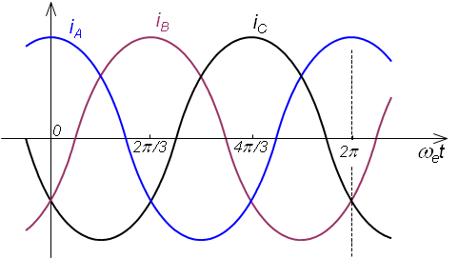
Motori sa obrtnim poljem u statoru
B
S
ψ_{s}
A
N
C
Notes:
Obrtno magnetno polje u statoru je osnova principa rada više tipova motora koji se međusobno razlikuju po konstrukciji rotora. Obrtno magnetno polje se u ovim motorima dobija dovođenjem odgovarajućih oblika struja na namotaje na statoru. Ovakvo polje bi bilo ekvivalentno polju statora motora sa stalnim magnetima koji bi se mehanički rotirao oko centra statora.
Na namotaje A, B i C se dovode struje sinusnog talasnog oblika pri čemu je struja kroz namotaj B fazno pomerena u odnosu na struju kroz A za 120° (2π/3) , a struja kroz namotaj C još za 120°. Struje kroz namotaje (faze) moraju biti iste učestanosti i iste amplitude
Za f_{e} = 50 Hz, (kao što je u gradskoj mreži), ω_{e}t dostiže 360° (2π radijana) posle t = 20ms, a ω_{e} iznosi 314 rad/s , odnosno, n_{e} = 3000 o/min. Ova brzina obrtanja se naziva sinhrona brzina obrtanja. Za motor ovakve konstrukcije se kaže da ima “jedan par polova”. Naime, rotiranje polja ovakvog motora je ekvivalentno rotiranju polja u motoru j.s. sa stalnim magnetima i jednim parom polova, čiji stator se mehanički obrće brzinom 50 obrtaja u sekundi (za f_{e} = 50 Hz).
Magnetno polje rotira brzinom koju određuje učestanost struja u trofaznom sistemu

Slide 28
i_{A}
i_{B}
i_{C}
0
2π /3
4π /3
2π
ω_{e}t

Slide 29
Motori sa obrtnim poljem u statoru
Na namotaje A, B i C se dovode struje sinusnog oblika fazno pomerene za 120°
  Ako je učestanost struja 50 Hz, polje napravi 50 obrtaja u sekundi (3000 o/min) - SINHRONA brzina obrtanja
Statori sa više pari polova
  Sa 2 para polova – namotaji A, B i C sabijeni na pola kruga, na drugoj polovini, ponovljeni
  Ekvivalentno motoru JS sa dva para polova.
  Sada je sinhrona brzina obrtanja 25 obrtaja u sekundi (1500 o/min) jer polje napravi samo pola kruga za jednu periodu
Notes:
Broj pari polova nije tako očigledan kao kod motora jednosmerne struje. Ekvivalent motoru JS sa dva para polova bi se dobio kada bi se namotaji A, B i C raspodelili na jednoj polovini obima (razmaknuti fizički za po 60°), a u drugoj polovini kruga ponovili u istom redosledu. Tada bi jedna perioda signala struje zarotirala vektor magnetnog polja za 180°, a ne za 360°, pa bi sinhrona brzina obrtanja iznosila 1500 o/min.
Statori ovih mašina se prave sa jednim, dva, tri ali i više pari polova. Ako je broj pari polova p_{p} , sinhrona brzina obrtanja iznosi 3000/p_{p} obrta u minuti.
Ako je učestanost struja trofaznog sistema f_{e} , a broj pari polova p_{p} , sinhrona brzina obrtanja iznosi ω_{e} = 2π⋅f_{e} /p_{p} odnosno, n_{e} = 60⋅f_{e} /p_{p} u obrtima u minuti, gde je f_{e} u Hz.

Slide 30
Namotoji motora sa jednim i dva para polova
B
C
B
A
A
A
C
B
C
Notes:
Trofazni motor sa jednim parom polova (p_{p}=1) se naziva još i dvopolni motor. Kod ovakvih motora namotaji faza su prostorno pomereni jedan u odnosu na drugi za po 120°, i kada se napajaju iz trofaznog sistema prosto­periodičnim naponima učestanosti f₀ , sinhrona kružna učestanost [‎13] iznosi ω_{e} = 2π f₀ . Motori sa više pari polova imaju fazne namotaje prostorno pomerene za po 120°/p_{p} (60° za dva para polova) i njihova sinhrona učestanost iznosi ω_{e} = 2π f₀ /p_{p}. Umesto analize motora sa više pari polova, posmatra se ekvivalentni dvopolni motor (p_{p}=1), napajan iz trofaznog izvora učestanosti, f_{e} = f₀ /p_{p}. Na primer, umesto motora sa dva para polova napajanog iz izvora učestanosti 50 Hz, može se posmatrati dvopolni motor (p_{p}=1), napajan iz trofaznog izvora učestanosti 25 Hz čija je sinhrona kružna učestanost ista kao originalnog.

Slide 31
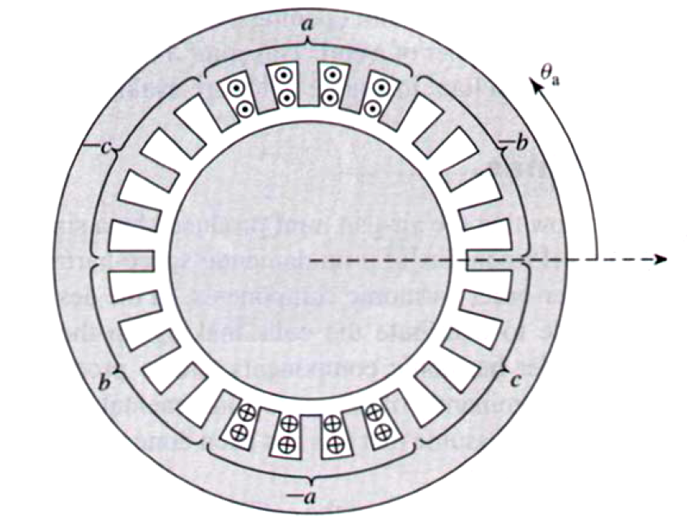
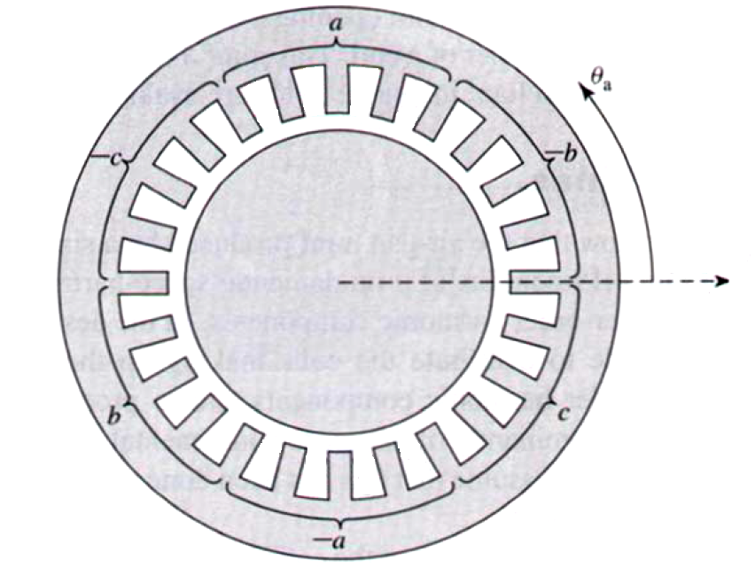
Koncentrisani i raspodeljeni navojci
SAMO navojci namotaja a
Puno navojaka namotaja a
Sve manje navojaka a
Osa namotaja a
Osa namotaja a
SAMO navojci namotaja b
Koncentrisani namotaji
Raspodeljeni namotaji
Notes:
Raspodeljeni namotaji se realizuju tako da je broj navojaka namotaja a u svakom žljebu proporcionalan apsolutnoj vrednosti sinusa ugla tog žljeba u odnosu na magnetnu osu namotaja a. Isto je i sa namotajima b i c. Svaki žljeb sadrži namotaje sva tri navojka

Slide 32
Koncentrisani i raspodeljeni navojci
Osa namotaja b
Osa namotaja a
Puno navojaka namotaja b
Koncentrisani namotaji
Raspodeljeni namotaji
Svaki žljeb sadrži namotaje sve tri faze!
Notes:
Raspodeljeni namotaji se realizuju tako da je broj navojaka namotaja a u svakom žljebu proporcionalan apsolutnoj vrednosti sinusa ugla tog žljeba u odnosu na magnetnu osu namotaja a. Isto je i sa namotajima b i c. Svaki žljeb sadrži namotaje sva tri navojka

Slide 33
Motori sa obrtnim poljem u statoru
Asinhroni motori (AC Alternating Current)
  Sa kaveznim rotorom
  Sa namotanim rotorom i kliznim prstenovima
Sinhroni motori sa stalnim magnetima na rotoru (PMS - Permanent Magnet Synchronous)
  Sa isturenim magnetima
  Sa ugrađenim magnetima
Sinhroni reluktantni motor (SRL – Synchronous Reluctance motor)
Notes:
Statori svih ovih vrsta motora su praktično isti. Stator služi da obezbedi obrtno magnetno polje.
Rotor asinhronog motora je kavez (ili tri namotaja sa kliznim prstenovima pomoću kojih može da se ubaci otpornost u kolo rotora), rotor PMS motora sadrži stalne magnete, a rotor SLR motora se pravi od posebno oblikovanog feromagnetnog materijala, meko gvožđe, na primer. Ovi tipovi rotora su opisani na slajdovima o motorima.

Slide 34
SINHRONI reluktantni motori

Slide 35
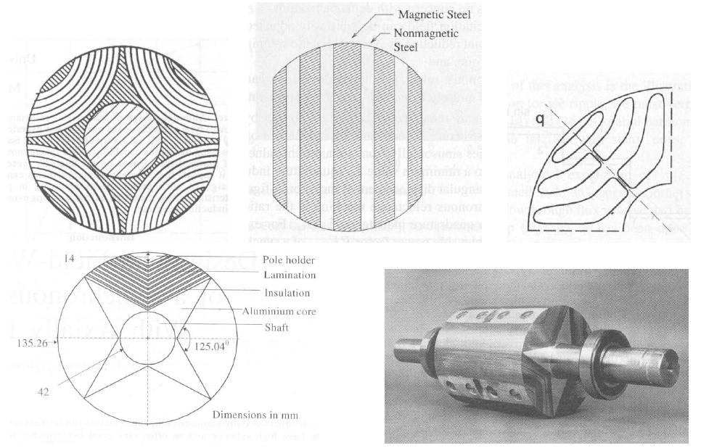
Sinhroni reluktantni motor
Notes:
Moguće konstrukcije rotora. Svi primeri, osim gornjeg u sredini su za motor koji na statoru ima dva para polova.
Princip rada se bazira na prirodnoj osobini da magneto-pobudna sila za zatvaranje kola fluksa bira put na kome je reluktansa (otpornost, protivljenje materijala magneto-pobudnoj sili da napravi fluks) najmanja. Po istom principu bi se struja iz naponskog izvora zatborila kroz put na kome je omska otpornost najmanja.
Rotor ima dva (slika gore u sredini) ili četiri (ostale slike) isturena kraja od magneto-provodnog materijala koji omogućavaju da se fluks statora zatvori kroz najmanju reluktansu. Ako bi magnetno polje na statoru bilo nepokretno, rotor bi zauzeo položaj u kome su istireni krajevi rotora naspram polova statora. Ovo je upravo položaj koji obezbeđuje zatvaranje fliksa statora kroz rotor putem koji predstavlja najmanju otpornost (reluktansu) magneto-pobudnoj sili. Ako bi se rotor izveo za neki mali ugao iz tog položaja i pustio, rotor bi se vratio u početni položaj jer je u svim drugim položajima reluktansa veća zato što se linije fluksa delom zatvaraju kroz vazduh koji predstavlja daleko veću reluktansu od gvožđa). Kako se magnetno polje statora obrće, rotor sinhrono prati obrtanje polja statora.
Rotor je tako konstruisan da “usmerava” linije fluksa u pravcu polja statora, a sprečava pojavu linija fluksa u drugim smerovima.
SRL motori su sinhroni što znači da njihov rotor može da se obrće jedino sinhronom brzinom obrtanja. U principu nisu napravljeni da rade neupravljani već se napajaju iz ivertora koji postepeno povećava sinhronu brzinu obrtanja magnetnog polja. Pri brzinama različitim od sinhrone, ovaj tip motora ne može da proizvede značajniji moment.

Slide 36
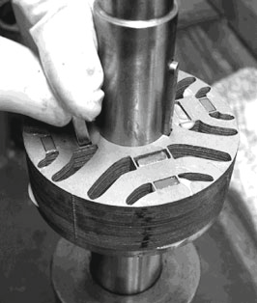
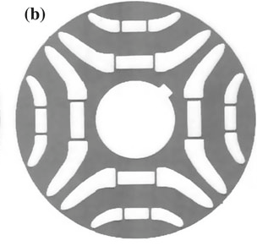
Sinhroni reluktantni motor
N
S
S
N
SLIKA: Nicola Bianchi “Synchronous Reluctance and PM Assisted Reluctance Motors”
Notes:
Sinhroni reluktantni motori imaju rotor od feromagnetnog materijala. Princip rada se bazira na postavljanu isturenih polova rotora u smeru magnetnog polja u statoru. Jedan od mogućih oblika rotora savremenih SRL motora je na slici na ovom i sledećem slajdu. Rotor na slici je namenjen motor sa dva para polova. Suprotni polovi na statoru su pod uglom 90° i linije flusa statora se zatvarju kroz gvozdeni deo rotora. Polje na statoru rotira, a rotor ga prati obrćući se istom brzinom kao i polje statora.
Ponekad se (kao u primeru na ovoj slici) dodaju relativno slabi stalni magneti koji nemaju zadatak pravljenja dodatnog momenta već služe da ponište parazitne flukseve u rotoru. Rotor na slici na sledećem slajdu nema dodatne stalne magnete

Slide 37
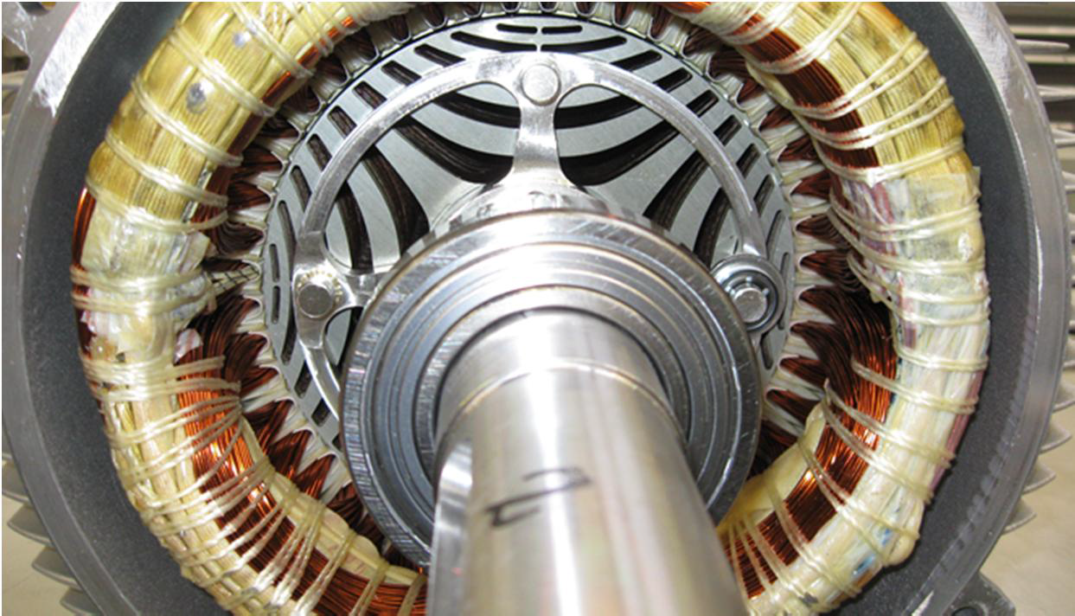
Sinhroni reluktantni motor
SLIKA: Siemens AG “Synchronous Reluctance Motors”, 2015.
Notes:
Konstrukcija rotora jednog Simensovog sinhronog reluktantnog motora srednje snage (45kW) sa dva para polova. Magneno provodni materijal (meko gvožđe) prati magnetne linije sila magnetnog polja statora. Vazdušni prorezi sprečavaju rssipanje fluksa u neželjenim smerovima.

Slide 38
Sinhroni motori sa stalnim magnetima na rotoru

Slide 39
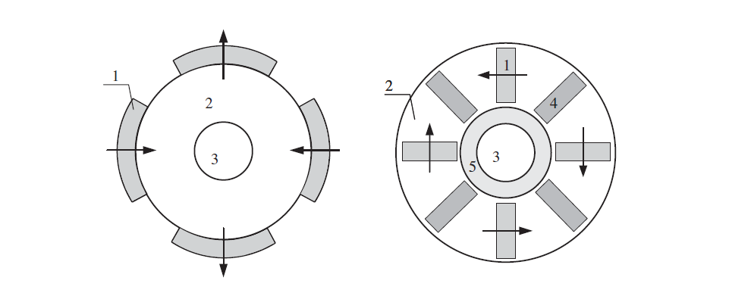
Motor sa magnetima na rotoru
Ne-magnetni materijal (4 i 5)
Vratilo (3)
Magneti (1)
Gvozdeno jezgro (2)
Rotor sa lepljenim (površinski montiranim) magnetima
Rotor sa utopljenim magnetima
SLIKA: Chris Mi et all “Hybrid Electric Vehicle – Principles and Applications”
Notes:
Dva najčešće korišćena rešenja postavljanja magneta na rotor: površinski montirani magneti i utopljeni ili “ugrađeni” magneti (motor sa dva para polova).
Na slivi je prikazan i smer fluksa rotora koji se zatvara kroz kolo statora.
Motori sa površinski montiranim magnetima namaju izraženu isturenost na rotoru pa ne proizvode reluktantni moment (ova pojava je opisana na slajdu 42). Zbog toga je moment srazmerno manji u odnosu na motor sa utopljenim magnetima (moment potiče samo od magneta), ali ima manju talasnost pa je rad ovakvih motora tiši i mirniji i u tom smislu bi bili pogodni za rad sa velikim brzionama obrtanja. Međutim, pri velikim brzinama postoji opasnost da se magneti odlepe zbog velike centrifugalne sile što značajno ograničava njihovu upotrebu na velikim brzinama obrtanja.
Motori sa utopljenim magnetima imaju posebnu konstrukciju rotora (nemagnetni materijal označen sa 4 na slici desno) ili vazdušne proreze za usmeravanje fluksa, slično konstrukciji reluktantnih motora. Stoga bi se ovakav rotor proizvodio momen u obrtnom magnetnom polju, čak i da nema magneta (po principu rada reluktantnog motora). Moment koji se tako stvara se naziva “reluktantni moment”. Postojanje magneta stvara glavni, “magnetni” moment. Pojava reluktantnog momenta povećava ukupni raspoloživ moment, ali dovodi i do oscilovanja momenta u toku rada. Zbog toga su ovako konstruisani motori efikasniji, sa gledišta maksimalnog raspoloživog momenta ali bučniji.
KARAKTERISTIKE PMS MOTORA
PMS motori spadaju u najefikasnije savremene motore. S obzirom da je pobruda (magnećenje) stalno prisutna u vidu magneta na rotoru, gubici u rotoru su veoma mali. Nema prenosa energije sa statora na rotor u cilju magnećenja rotora, pa nema ni gubitaka koji nastaju u tom prenosu. Stoga efikasnost ovih motora može u nekim uslovima i da pređe 98%. Pored velike efikasnost, ovi motori su i po dimenzijama manji od asinhronih motora iste snage i lakše je moguće konstruisati motore različitih oblika, na primer tanki stator velikog prečnika pogodan za pogon liftova, rotirajućih platformi i slično. Vektorsko upravljanje je nešto jednostavnije u odnosu na upravljanje asinhronim motorom jer kod ovih motora ne postoji klizanje (brzina obrtanja rotora je ujedno i brzina obrtanja fluksa)
U nedostatke ovog tipa motora spada najpre mogućnost razmagnetisanja u slučaju dostizanja temperature iznad neke granice što se može desiti zbog preopterećenja. Nedostatak je i rizičan rad u režimima slabljenja polja. Naime, slabljenje polja se kod ovih motora postiže tako što se sa strane statora generiše magnećenje (kao kod asinhronog motora), ali u smeru suprotnom od polja magneta na rotoru. Tako se samnjuje magnetno polje i omogućava rad iznad nominalne brzine obrtanja. Međutim, problem može da nastane ako u tom režimu nešto u softveru otkaže i izgubi se veštački generisana komponenta koja je oslabila magnetno polje magneta na rotoru. Tada se magnećenje vraća na nominalni nivo i ako se rotor obrtao, na primer, brzinom dvostruko većom od nominalne, kontra EMS koju gerneriše motor je dvostruko veća od nominalnog napona. Pojava ovog napona može da ošteti pretvarač ili motor.
PMS motori uglavnom nisu projektovani za rad bez upravljanja. S obzirom da su sinhroni, njihova mehanička karakteristika je praktično vertikalna linija na sinhronoj brzini obrtanja, odnosno, rotor PMS motora se obrće sinhronom brzinom za bilo koji moment opterećenja, od nultog do maksimalno dozvoljenog. Na brzinama obrtanja različitim od sinhrone, motor ne može da razvije značajniji moment. Dakle, rotor ovih motora se ili obrće sinhronom brzinom ili ne obrće uopšte. Stga je zaletanje pri uključenju direktno na mrežu nemoguće. Da bi se ovaj tio motora koristio kao neupravljan, odnosno, da bi se mogao priključiti direktno na trofaznu mrežu, nužno je ovaj motor zaleteti drugim, pomoćnim motorom (obično se naziva “džamper”) do sinhrone brzine. Postoje i PMS motori koji pored magneta na rotoru imaju i kavez namenjen zaletanju bez pomoćnog motora. Takav motor se zaleće kao asinhroni kada priđe sinhronoj brzini, počinje da radi kao PMS i tada kroz kavez ne teče nikakva struja jer se obrće sinhronom brzinom. Ovakve konstukcije se ipak retko sreću, većina PMS motora je namenjena radu sa upravljanjem koje postepeno povećava sinhronu brzinu.
Na narednim slajdovima su moguće druge konstrukcije rotora.

Slide 40
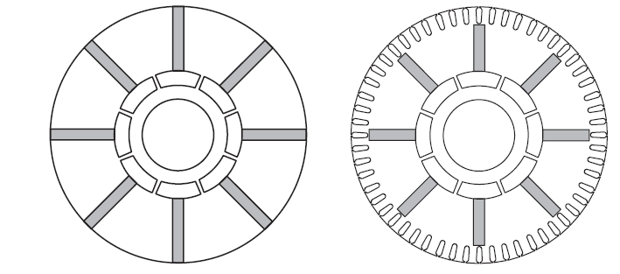
Motor sa magnetima na rotoru
SLIKA: Chris Mi et all “Hybrid Electric Vehicle – Principles and Applications”

Slide 41
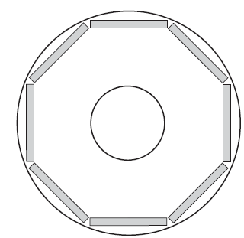
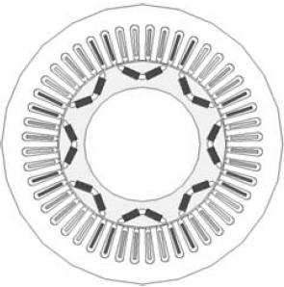
Motor sa magnetima na rotoru
SLIKA: Chris Mi et all “Hybrid Electric Vehicle – Principles and Applications”

Slide 42
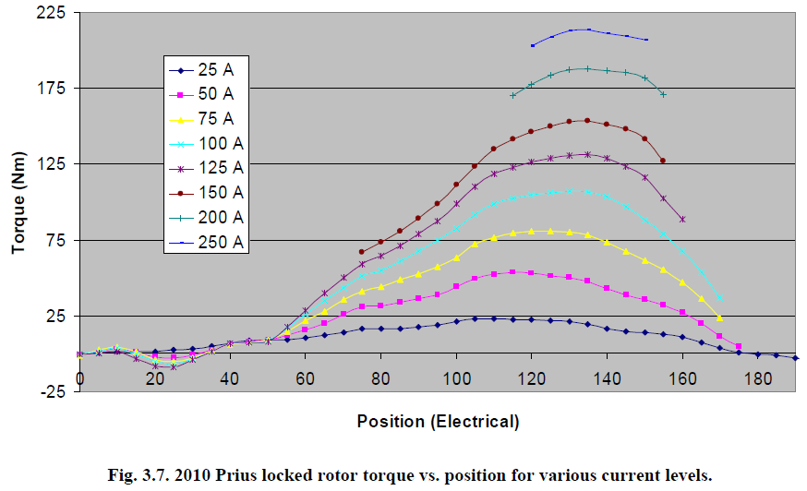
Reluktantni i magnetni moment PMS motora
M
Ukupni moment
Moment od magneta
Reluktantni moment
Ugao između mehaničkog položaja rotora i trenutne pozicije magnetnog polja statora (p_{p}=1)
90°
180°
δ
SLIKA Prius: ORNL Report “Evaluation of the 2010 Toyota Prius Hybrid Synergy Drive System ”
Notes:
PMS motori sa ugrađenim magnetima imaju izraženu isturenost polova na rotoru pa pored momenta koji potiče od magneta ostvaruju i moment koji potiče od isturenosti krajeva (kao kod reluktantnih motora), takozvani reluktantni moment. Položaji magneta i optimalni oblik rotora da bi se iskoristio i povećao doprinos reluktantnog momenta je još uvek predmet istraživanja. Postoji puno različitih rešenja i često se pojavljuju nova. Kod motora sa površinski montiranim magnetima ova pojava nije toliko izražena.
Na slici je odnos momenta dobijenog od magneta i reluktantnog momenta u zavisnosti od ugla rotora prema položaju polja statora za motor sa jednim parom polova na statoru.
Slika gore desno je eksperimentalni rezultat merenog momenta na vratilu motora Tojote-Prius 2010 pri različitim uglovima rotora u odnosu na fiksno, nepokretno polje u statoru koje se dobija propuštanjem jednosmerne struje određenog intenziteta kroz namotaje statora. Rezultat je iz izveštaja američke Nacionalne laboratorije ORNL iz 2011 o testiranju motora ovog vozila.

Slide 43
•
most PM motors use one of the following PM magnet materials:
- Alnico: Aluminum Nickel Cobalt
- Fe₃O₄: Ceramic/Ferrite
- SmCo: Samarium Cobalt
- NeFeBo: Neodymium Iron Boron
•
none is generally “better” or “worse”

Slide 44
Asinhroni motor

Slide 45
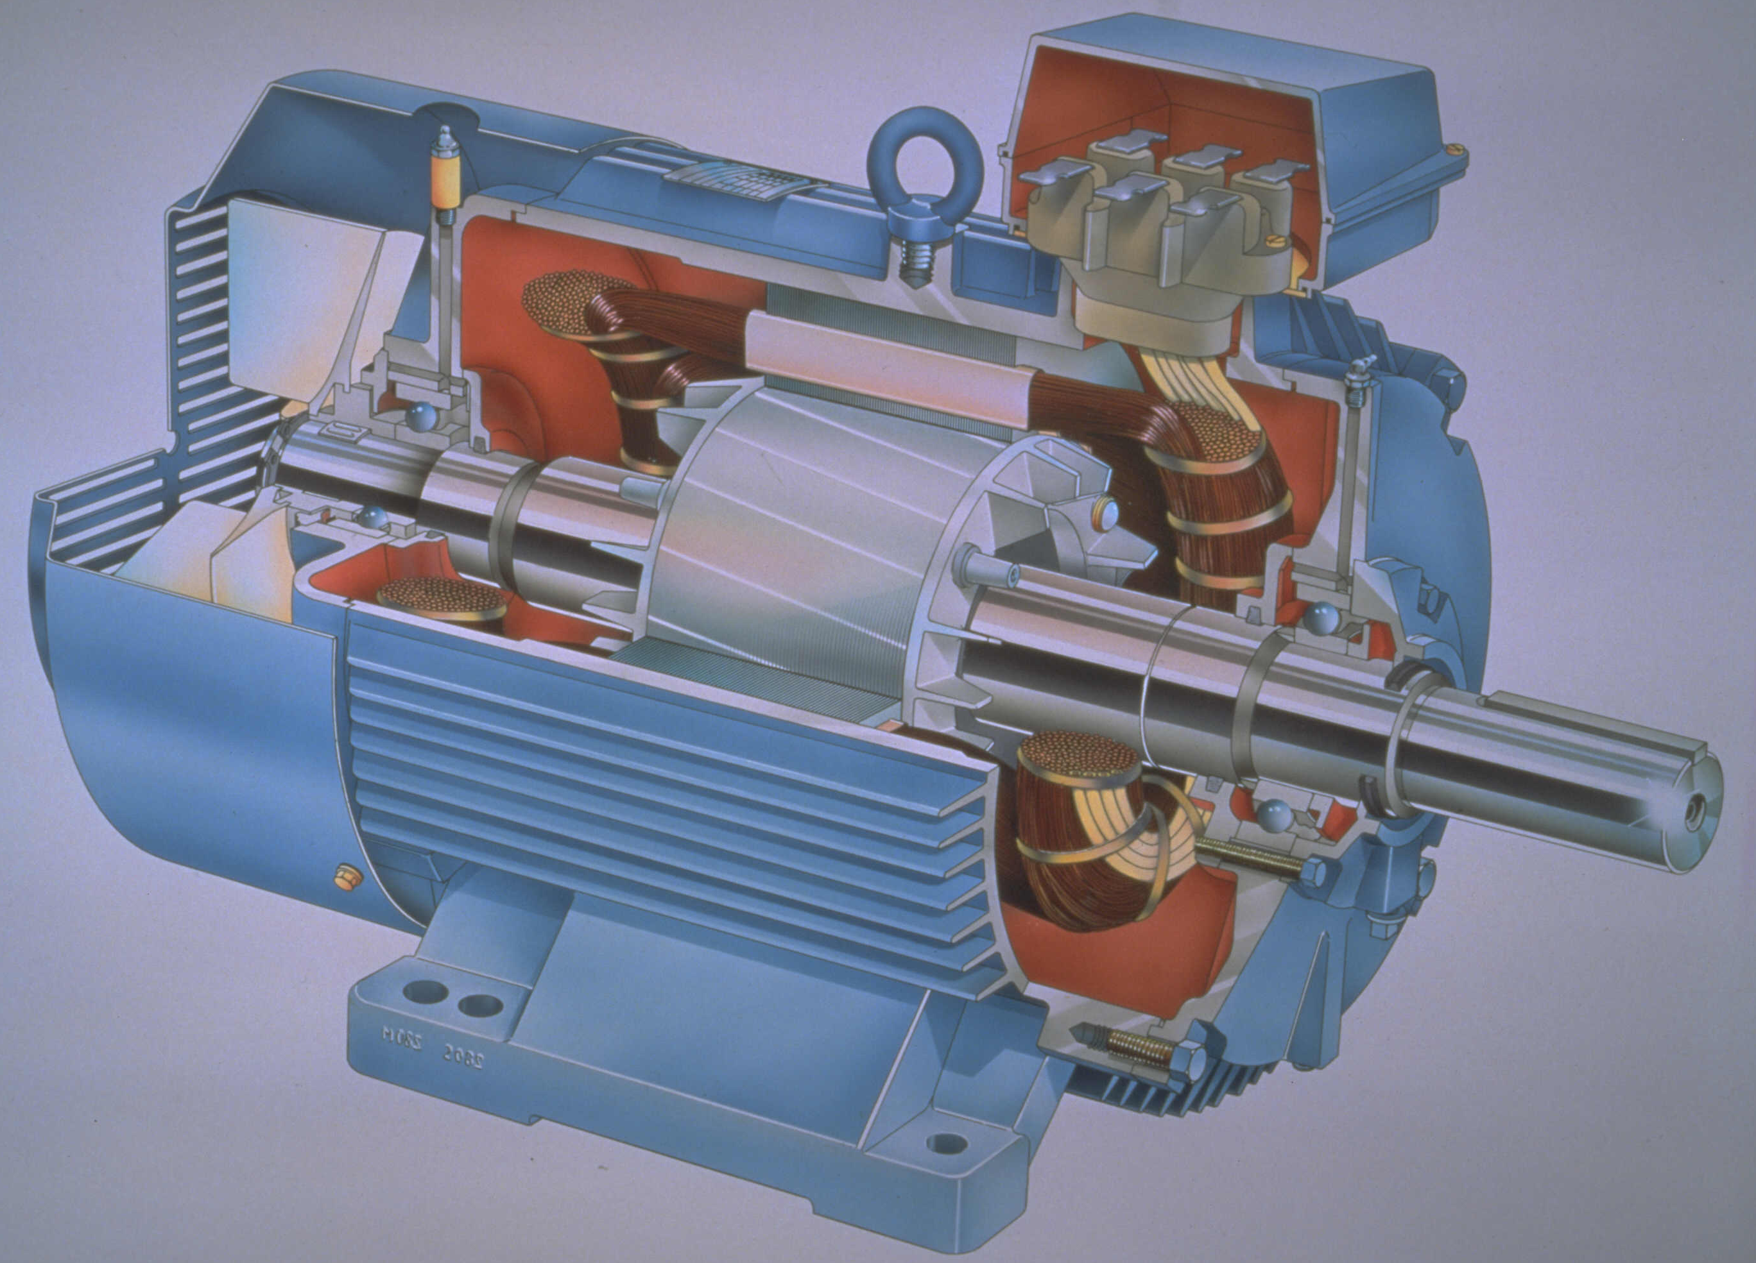
POPREČNI PRESEK ASINHRONOG MOTORA

Slide 46

Konstrukcija kaveznog rotora
prorez
lim
Aluminijumske rotorske šipke
Aluminijumski kružni završeci
Od naslaganih tankih limova sa visokim sadržajem silikona
Kratkospojene šipke na oba kraja rotora
Notes:
Rotor kaveznog asinhronog motora se pravi od tankih limova (0,5 mm ili tanji za motore sa učestanostima preko 300Hz) od feromagnetnog materijala sa visokim sadržajem silikona. Dodavanjem silikona smanjuje se električna provodnost gvozdenog dela rotora kako bi se smanjio intezitet neželjenih struja koje teku kroz rotor što predstavlja gubitke. Diskovi od tankog lima imaju proreze na mestima gde će doći šipke kaveza. Diskovi se slažu jedan na drugi dok se ne formira željena dužina rotora. Šipke rotora su ukošene u odnosu na osu rotora. Razlog zakošenja šipki rotora je dobijanje ravnomernije raspodele momenta, a objašnjen u teoriji konstrukcije motora što prevazilazi nivo ovog kursa.
Šipke rotora su od aluminijuma ili bakra, ubacuju se ili ulivaju u već formiran paket limova. Šipke rotora se na oba kraja kratkospajaju kružnim završecima od istog materijala kao šipke (aluminijum ili bakar)

Slide 48
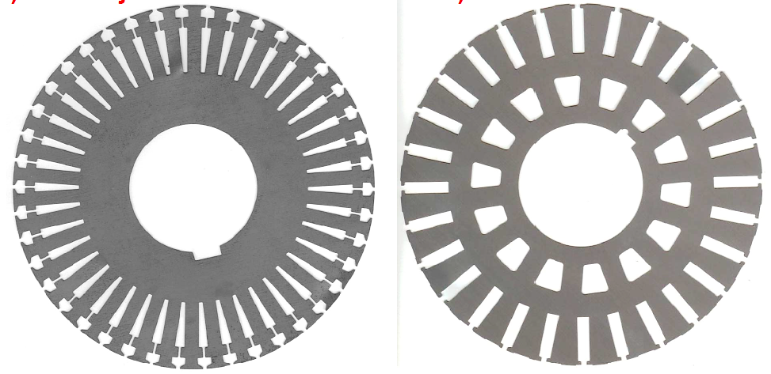
Oblik limova kaveznog rotora
Notes:
Na slici levo je oblik lima kaveznog rotora sa duplim kavezom dok je na slici desno lim rotora sa poluzatvorenim žlebovima i trapeznim oblikom šipki rotora

Slide 49
Veza u zvezdu (Y) i trougao (Δ) i tablica motora
M/M
M
M
1
s
Notes:
Tablica asinhronog motora sadrži informacije o motoru. Polje 2 sadrži snagu motora, a iz te informacije i nominalne brzine obrtanja (polje 7) može da se izračuna nominalni moment motora. Nominalni moment određuje nominalno opterećenje. Nominalna brzina obrtanja (polje 7) je brzina obrtanja kada je motor opterćen nominalnim opterećenjem. Polja 3 i 4 definišu nominalni napon za vezu u trougao (polje 4) i za vezu u zvezdu (polje 3) kao i struje koje motori opterećeni nominalnim opterećenjem vuku ako se napajaju naznačenim naponom. Ova dva polja sadrže i informaciju o načinu povezivanja priključaka da bi se dobila veza u trougao odnosno zvezdu.
Sve veličine su efektivne vrednosti i podrazumevaju se sinusni oblici naizmeničnih napona i struja. Napon podrazumeva efektivnu vrednost napona između faza (U na slici veze zvezde i trougla). Polje 7 je informacija o kosinusu ugla između napona i struje pri nominalnom opterećenju. Zaštita motora je definisana poljem 5. Standard definiše oznake zaštita od prašine, vlage vode...
Na slici gore levo su i struje i moment motora (u odnosu na nominalne vrednosti) za vezu u trougao i zvezdu ako napon u mreži odgovara naponu veze u trougao (iz polja 4), a za zaletanje se najpe poveže u zvezdu pa se u radnom delu prebaci u trougao. Po x-osi je odnos trenutne brzine obrtanja rotora i sinhrone brzine obrtanja polja u statoru. Struja i moment pri zaletanju su prikazani tamnijom linijom. Svetlija linija su struja i moment koje bi motor ostvarivao da je pri zaletu bio vezan u zvezdu.
Ovakvi preklopnici (najpre veza u zvezdu, pa prevezivanje u trougao) postoje na tržištu pod imenom „preklopnici zvezda-trougao“ i koriste se za pokretanje neupravljanih trofaznih asinhronih motora kako bi se izbegla velika struja polaska ako bi motor pri polasku odmah bio vezan u trougao. Ovo se može koristiti jedino ako se motor zaleće neopterećen ili ako opterećennje pri polasku može da se savlada značajno manjim polaznim momentom koji motor, predviđen za rad u vezi trougla, ostvaruje kada se veže u zvezdu.
Mnogi savremeni motori, naročito oni namenjeni da rade upravljani, su fabrički povezani u zvezdu i uopšte nemaju pristup zvezdištu (tačka spoja po jednog kraja namotaja faza)

Slide 50
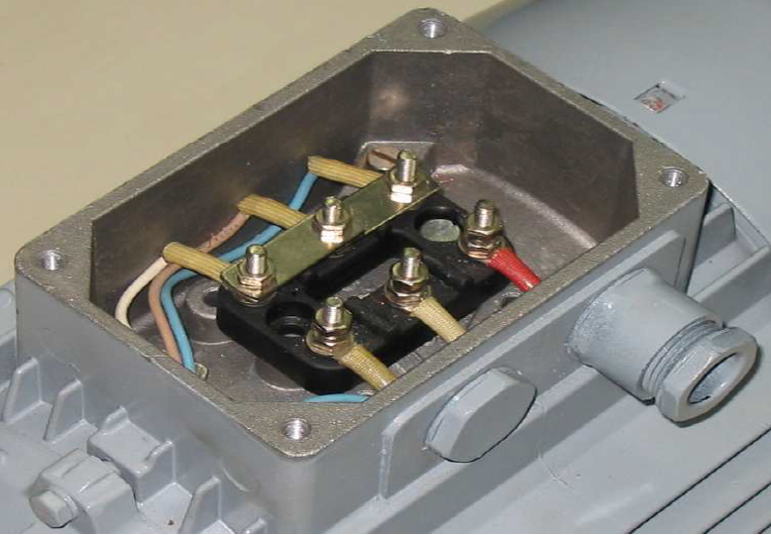
Priključna kutija
b₁
a₁
c
c₁
b
a
Notes:
Na slici je priključna kutija domaćeg standardnog asinhronog motora sa 6 priključaka. Kada su tri gornja priključka (a₁, b₁, c₁) kratkospojena pomoću kratkospajača koji se isporučuju sa motorom (3 kom.), motor je povezan u zvezdu, a tri faze se dovode na donje priključke (a, b, c). Zvezdište (kratkospojeni gornji priključci - a₁, b₁, c₁) se obično ne povezuje. Da bi se povezao u trougao, tri kratkospojnika se postavljaju tako da spajaju gornji i donji priključak (a sa c₁, b sa a₁ i c sa b₁) kao na slici na tablici (vidi prethodni slajd), a tri faze se ponovo dovode na priklučke a, b i c. Namotaj A u motoru je vezan između a i a₁ , namotaj B između b i b₁ , a namotaj C između c i c₁.

Slide 51
Veličina kućišta asinhroniog motora
Asinhroni motori sa većim brojem polova su veći u odnosu na motore sa manjnim brojem polova iste snage
Primer: 11 kW motori različitih sinhronih brzina
11 KW
11 KW
11 KW
S. brzina [o/min]
Veličina kućišta
Moment
Struja
3000 (2-pola)
215 mm (133)
30.5 Nm
18.5 A
1500 (4-pola)
254 mm (159)
61 Nm
18.7 A
1000 (6-polova)
284 mm (178)
91.5 Nm
19.3 A
Notes:
Veličina kućišta motora iste nazivne snage (11 kW) različitih sinhronih brzina obrtanja (sa 1, 2 i 3 para polova) i nominalni momenti ovih motora kao i struje koje motori vuku kada su opterećeni nominalnim opterećenjem (kada ostvaruju nominalni moment).
Veličina kućišta su označene po američkom NEMA standardu i odgovaraju razmaku između sredina rupa na stopama kućišta sa leve i desne strane vratila. Kod nas je uobičajeno da se veličine određuju visinom centra vratila u odnosu na površinu na kojoj stoji motor. Ove visine su 13,3 cm; 15,9cm i 17,8 cm, respektivno.

Slide 52
Zmenska šema po fazi
Međugvožđe
Stator
Rotor
Otpornost satora
Induktivnost rasipanja statora
Induktivnost rasipanja rotora
R_{S}
L_{rS}
L_{rR}
U_{a}
M
R_{R} / s
Induktivnost magnećenja
(R_{R} je otpornost šipki rotora)
Notes:
Na slici je uprošćena zamenska šema po jednoj fazi asinhronog motora. R_{s} je otpornost navojaka jedne faze. Induktivnost statora se sastojiod dva dela: induktivnosti rasipanja statora L_{rS} i međusobne induktivnosti M koja predstavlja vezu sa rotorom. U većini motora induktivnost rasipanja je značajno manja od međusobne induktivnosti. Kolo rotora, preslikano na stator je predstavljeno crvenom bojom. Ponovo, induktivnost rotora se sastojiod dva dela: induktivnosti rasipanja rotora L_{rR} i međusobne induktivnosti M koja predstavlja vezu sa statorom i po pravilu je značajno veća od rasipne. Otpornost rotora R_{R} je u zamenskoj šemi podeljena klizanjem s (koje je između 0 i 1).
Da napomenemo još jednom: ovo je zamenska šema, posmatrana sa strane statora. Rotor je predstavljen veličinama preslikanim na stranu statora. Naime, kroz kolo rotora ne protiče struja sinhrone učestanosti kao što je to u zamenskoj šemi već struja čija je učestanost jednaka učestanosti klizanja. Crvenom bojom je predsavljeno kolo rotora preslikano na stator.
U mnogim primenama se prtpostavlja da je L_{rR} ≈ L_{rS} , a u nekom izvođenjima se čak i zanemaruju induktivnosti rasipanja, kao i otpornost statora.

Slide 53
Zmenska šema po fazi
Ukupna struja je vektorski zbir struje magnećenja i aktivne komponente struje, koje su upravne jedna na drugu.
Struja magnećenja
Ukupna struja
Aktivna struja (ona koja stvara moment)
Međugvožđe
R_{S}
Stator
Rotor
Aktivna struja
Ukupna struja
M
R_{R} / s
Struja magnećenja
Notes:
Srtuja kroz fazu (označena kao “ukupna struja”) se deli na stuju kroz međusobnu induktivnost koja predstavlja struju magnećenja i čiji je vektor približno pod pravim uglom u odnosu na struju rotora, označenu kao “aktivna struja”. Struja kroz rotor je aktivna, ona koja proizvodi moment. Još jednom, ova aktivna struja je slika stvarne struje rotora (struja rotora preslikana na statorsku stranu).
Koji deo ukupne struje će se odliti u granu magnećenja, a koji deo će ostati aktivna struja zavsi od klizanja, koje zavisi od trenutnog opterećenja i menja se u toku rada sa promenom opterećenja. Ova činjenica čini upravljanje asinhronim motorima komplikovanim. Nema nezavisne kontrole magnećenja i momenta kao što je to bilo kod motora jednosmerne struje sa nezavisnom pobudom.
Ova analiza je približna, prilično uprošćena i važi samo u stacionarnom stanju. Namenjena je samo prvom predstavljanju principa rada i za tu svrhu je dovoljno precizna.

Slide 54
Zmenska šema po fazi
R_{S}
Stator
Rotor
Ukupna struja
Zamenska šema za motor u kratkom spoju (blokiran rotor).
Klizanje je s = 1 (100%)
M
R_{R}
Struja magnećenja
R_{S}
Stator
Rotor
Ukupna struja
Zamenska šema za motor u praznom hodu (bez opterećenja).
Klizanje je s = 0
M
Notes:
Kada je motoru blokirano vratilo, brzina obrtanja je 0, pa ako se motor uključi na trofazni sistem, klizanje iznosi 1 (100%). Pod tim uslovima otpornost rotora (veoma mala) se pojavljuje nepromenjena u zamenskoj šemi. Pod ovim uslovima, ako imamo uslove da smanjimo amplitudu napona trofaznog sistema i merimo struje, merenjem napona, struja i snaga, možemo doći do vrednosti nekih od parametara motora. Ovakav eksteriment , kada se motor kome je blokirano vratilo napaja iz trofaznog sistema kome možemo kontrolisati napon, naziva se “ogled kratkog spoja”.
Motor u praznom hodu, kada je vratilo motora slobodno može da se napaja punim naponom trofaznog sistema. Pošto je tada klizanje vrlo blisko nuli (brzina obrtanja rotora je vrlo bliska sinhronoj brzini), deo rotora u zamenskoj šemi ne postoji jer R_{R}/s teži beskonačnoj vrednosti. Pod tim uslovima, praktično sva struja ide na magnećenje. Merenjem napona, struja i snaga, možemo doći do vrednosti nekih od parametara motora. Ovakav ogled, kada je vratilo motora slobodno, a motor se napaja iz trofaznog sistema naziva se “ogled praznog hoda”. Kod ogleda praznog hoda, klizanje nije tačno 0 zbog otpora trenja u ležajevima i ventilatora koji takođe predstavlja opterećenje. Za pravi ogled praznog hoda bilo bi potrebno motor zaleteti drugim motorom do sinhrone brzine, ali se to zbog komplikovanosti procedure retko primenjuje.
Iz ogleda kratkog spoja i praznog hoda moguće je odrediti većinu neophodnih parametara motora.
Postoji međunarodno priznati standard (IEEE 112/2004) koji precizno definiše procedure merenja parametara tako da se za svaki podatak o nekom parametru koji daju proizvođači, može znati pod kojim uslovima je dobijen.
Nažalost, svi ovi podaci se odnose na motor napajan iz izvora sa sinusnim naponom. Današnji, upravljani motori se napajaju širinski-modulisanim naponima koji pored osnovne sinusne komponente struje proizvode i mnoštvo harmonika viših učestanosti. Na tim višim učestanostima, parametri motora mogu imati potpuno različite vrednosti i o tome se mora voditi računa.

Slide 55
Vektor struje motora
Veliki deo ukupne struje ide na magnećenje
Struja magnećenja je reaktivna
Izmerena (ukupna) struja motora nije dobar pokazatelj veličine opterćenja.
Ukupna struja
Malo opterećenje
Struja magnećenja
Aktivna struja
Ukupna struja
Srednje
Struja magnećenja
Najveći deo ukupne struje je aktivan
Motor radi sa visokim stepenom iskorišćenja
Ukupna struja motora je približno proporcionalna opterećenju.
i
veliko opterećenje
Aktivna struja (ona koja pravi moment)
Struja magnećenja
Ukupna struja

Slide 56
Prirodna mehanička karakteristika neupravljanog motora
M_{e} [%]
225
Prevalni moment: Maksimalni moment koji motor može proizvesti
Polazni moment
175
Tačka nominalnog (nazivnog) momenta M_{e} = M_{enom}
150
n = 1430 obrt/min
100
Sinhrona brzina obrtanja
1500 obrt/min
ω [rad/s]
n [obrt/min]
(70 obrt/min)
Nominalno klizanje
Notes:
Prirodna mehanička karakteristika neupavljanog asinhrinog motora
Posmatrajmo dijagram sdesna ulevo, počev od sinhrone brzine obrtanja. Pri sinhronoj brzini obrtanja (1500 o/min za motor sa dva para polova) motor ne može da razvije nikakav moment. U normalnom radu, brzina obrtanja rotora je malo manja od sinhrone. Razlika sinhrone brzine i stvarne brzine obrtanja rotora se naziva klizanje i obično se izražava u procentima u odnosu na sinhronu brzinu. Što je klizanje veće, motor razvija veći moment. Nominalnom momentu obično odgovara klizanje između 2% i 10%, zavisno od tipa i konstrukcije motora. Za motor čija je mehanička karakteristika na slici nominalno klizanje je 70/1500 = 4,7% . Pri tom klizanju motor razvija nominalni moment.
Ovaj porast momenta sa porastom klizanja se nastavlja do klizanja pri kome motor razvija maksimalni mogući moment koji se naziva „prevalni moment“, a odgovarajuće klizanje, „prevalno klizanje“.

Slide 57
Struja neupravljanog asinhronog motora
M_{e} [%]
I [%]
650
Polazna struja
I [%]
400
Prevalna struja: struja pri prevalnom momentu
225
175
M_{e} [%]
150
RADNI OPSEG: 0-150% opterećenja
100
ω
Brzinanja obrtanja
Notes:
Asinroni motor priključen direktno na trofazni sistem gradske mreže pri polaskuvuče struju koja je nekoliko puta veća od nominalne (u primeru na slici 6,5 puta veća). Deo krive u kome motor radi stalno je označen sa “radni opseg” i podratumeva opterećenja od 0 do nekih 50% preopterećenja iznad nominalnog. Samo u delu radnog opsega struje je proporcionalna opterećenju. Pri manjim opterećenjima dobar deo struje odlazi na magnećenje.

Slide 58
Mehanička karakteristika asinhronog motora u motornom i generatorskom režimu
M_{e} [%]
I [%]
I [%]
Struja
M_{e} [%]
+100%
n_{sinh} = 1500 o/min
MOTORNI REŽIM
Brzinanja obrtanja
1430
1570
GENERATORSKI REŽIM
n [o/mim]
-100%
Prevalni generatorki moment
Notes:
Slajd sadrži animaciju, treba ga pogledati u “slide-show” modu.
Deo mehaničke karakteristike za brzine obrtanja veće od sinhrone je slika u ogledalu mehaničke karakteristike do sinhrone brzine (naravno, sa promenjenim znakom momenta pošto u toj zoni motor radi kao generator i proizvodi negativan moment - koči). Dijagram struje predstavlja efektivnu vrednost (uvek je pozitivna - pa i u generatorskom režimu). Protok energije je ka izvoru.

Slide 59
Uticaj oblika šipki rotora
Mala otpornost rot.
Mala induktivnost rot.
Velika polaz. struja
Srednji polaz. moment
Bolje za invertor
Velika otpornost rot.
Srednja indukt. rot.
Srednja polaz. struja
Veliki polaz. moment
Moment i struja
Velika otpornost rot.
Velika induktivnost rot.
Mala polaz. struja
Mali polaz. moment
Brzina obrtanja
Notes:
Na polaznu struju, polazni moment kao i na strminu radnog dela mehaničke karakteristike i prevalni moment može se značajno uticati oblikom rotorskih šipki. Oblik šipki prikazan kao drugi na slici (crveni trag) se često naziva “dvostruki kavez” i zbog većeg polaznog momenta često se koristi za koercijalno široko raspoložive neupravljane motore opšte namene.
Šipke u obliku trapeza (prvi oblik na slici) daju manju otpornost i manju reaktansu rotora u odnosu na druge oblike. Mala otpornost rotora čini da je prirodna mehanička karakteristika u radnom delu veoma strma (malo nominalno klizanje) i da je prevalni moment veliki. Nedostatatak motora sa ovakvim oblikom šipki je relativno mali polazni momet i velika polazna struja. Međutim, za upravljan motor, naročito za motor sa vektorskim upravljanjem ovi nedostaci uopšte ne dolaze do izražaja (upravljani motor ne polaz sa sihronom učestanošću 50 Hz kao neupravljani), a veliki raspoloživi moment je značajna prednost.
Treći oblik šipki se naziva utisnuti kavez ili kavez sa dubokio utisnutim šipkama (deep bar rotor) se koristi u primenama sa neupravljanim motorima gde je nužna mala polazna struja.

Slide 60
Prirodna mehanička karakteristika za različite učestanosti
M_{e} [%]
f = 16,7 Hz
f = 50 Hz
225
175
Maks. moment (150% - 200%)
150
100
М_{е} = 100% , n_{nom} = 1430 o/min
n_{sinh} = 500 o/min
n_{sinh} = 1500 o/min
n [o/min]
Brzina obrtanja
Kizanje (70 o/min)
Klizanje (70 o/min)
Pri bilo kojoj učestanosti, klizanje motora će imati istu vrednost za nominalno opterećenje.
Notes:
Slajd sadrži animaciju, treba ga pogledati u “slide-show” modu.
Ako bi učestanost trofaznog sistema (koja direktno određuje sinhronu brzinu obrtanja) bila manja od 50 Hz, mehanička karakteristika bi bila sličnog oblika, sa istim nagibom u radnom delu i istom učestanosti klizanja za nominalni napon. Prevalni moment bi takođe imao istu vrednost. Ako se radi o motoru sa dva para polova, pri učestanosti 50 Hz sinhrona brzina obrtanja iznosi 1500 o/min, a mehanička karakteristika je data crnom linijom. Pri učesatnosti 16,7 Hz (trećina od 50 Hz) sinhrona brzina obrtanja je 500 o/min (takođe trećina od 1500 o/min), a klizanje za nominalni moment je isto (70 Hz) kao i u slučaju da je učestanost trofaznof sistema 50 Hz.
Da bi se fluks u motor održao konstantnim, sa smanjivanjem učestanosti, nužno je proporcionalno smanjivati i napon trofaznog sistema. Uz ovakav uslov, sve do učestanosti reda 5 Hz, dobija se familija prirodnih mehaničkih karakteristika kao na slici.

Slide 61
U/f upravljanje
Jednosmerni napon
∼
50 Hz
+
5 Hz
100 Hz
M
∼
-
∼
Trofazni sistem
f = 50 Hz
U = 3 x 380V
Trofazni sistem
f = 5Hz do 100Hz
U - promenljivo
Notes:
Na ovom slajdu “napon” se odnosi na efektivnu vrednost međufaznog napona.
U/f upravljanje podrazumeva ustvari generisanje trofaznog sistema promenljive učestanosti. Ako je motoru, pri učestanosti 50 Hz, bio potreban napon 3x380V, kada se učestanost smanji na 25 Hz, da bi se fluks održao približno konstantnim, napon se mora smanjiti takođe na pola (3x190V). Odatle i naziv ovakvog upravljanja jer, da bi se fluks održavao približno konstantnim, potrebno je da odnos napona i učestanosti bude konstantan.
Dakle, uređaj za generisanje trofaznog sistema (koristi se i termin “invertor”) mora biti u stanju da generiše trofazni sistem željene učestanosti i napona čija amplituda odgovara toj učestanosti. Ako je za 50 Hz bio potreban napon 3x380V; za 25 Hz treba 3x190V; za 5 Hz, 3x38V. Ovo smanjenje napona ne utiče na maksimalni moment koji motor može da proizvede. Kada se uređeju zada željena učestanost f, on treba, na osnovu te učestanosti, da odredi napon U i da generiše trofazni sistem učestanosti f i napona U.
Linearni odnos napona i učestanosti održava fluks konstantnim sve do nekih desetak procenata nazivne učestanosti (negde do 5 Hz). Na nižim učestanostima prestaju da važe pretpostavke na usnovu kojih je pravilo (U/f = const) izvedeno i motor više nije u stanju da proizvede moment kao na višim učestanostima.

Slide 62
U/f upravljanje
U [V]
380
190
38
f [Hz]
5
25
50
100
Notes:
Na ovom slajdu “napon” se odnosi na efektivnu vrednost međufaznog napona.
Pri određivanju napona trofaznog sistama, polazi se od nazivnog napona i nazivne učestanostu (tačka na dijagramu označena crvenim markerom). Prava linija od te tačke ka koordinatnom početku određuje napon koji je potrebno generisati u trofaznom sistemu pri učestanostima manjim od nazivne. Dijagram se završava minimalnom učestanošću ispod koje motor više ne bi bio u stanju da ostvari traženi moment. Naime, pri manjim učestanostima, otpornost statora postaje srazmerna reaktansi magnećenja i pretpostavka da su otpornost statora i reaktansa rasipanja statora mnogo manje od raektanse magnećenja (na osnovu koje je izvedeno U/f = const) više ne važi i ovako generisani trofazni sistem ne bi mogao da se koristi za pogon asinhronog motora. Iz istog razloga, na učestanostima blizu minimalne, obično se zadaje veći napon u odnosu na linearni odnos U/f (crvena linija) ili se kriva lomi na neki drugi način (primer plavom linijom) zavisno od opterećenja. Komercijalnim invertorima korisnik obično zada nekoliko karakterističnih tačaka (parova: f - odgovarajuće U ) između kojih invertor koristi linearnu zavisnost da bi za zadatu učestanost f odredio napon U.
Iznad nazivne učestanosti invertor ne nema mogućnosti da generiše napon veći od nazivnog pa fluks u motoru ne može da se održi konstantnim. Za sve učestanosti iznad nazivne invertor generiše nazivni napon (veći od toga ne može). Fluks se smanje sa porastom učestanosti pa ova zona odgovara slablljenju polja. Maksimalni mometnt koji motor može da napravi takođe opada.

Slide 63
Mehanička karakteristika iznad nominalne brzine
Iznad nominalne brzine, moment se smanjuje na 50% pri dvostrukoj nominalnoj brzini obrtanja.
Maksimalni moment (preopterćenje) takođe opada.
M_{e} [%]
225
f = 50 Hz
Nom. brzina obrtanja: 1430 o/min (4-pola)
175
150
f = 100 Hz
100
Nom.
50
1500
3000
n [o/min]
Klizanje (70 o/min)
Klizanje (70 o/min)
Notes:
Ako je motor sa dva para polova projektovan za 50Hz, 3x380V, njegova sinhrona brzina obrtanja je 1500 obrta u minuti. Generisani trofazni sistem učestanosti 100Hz bi trebalo da ima napon 3x760V da bi, po principu “U/f=const”, zadržao isti nivo magnećenja. Kako to nije moguće i generisani trofazni sistem na f=100Hz može samo da zadrži maksimalan napon (3x380V), magnećenje je slabije, fluks je dvostruko manji, pa je i raspoloživ moment manji.
Zato se, za sinhrone brzine iznad nominalne (1500 o/min u primeru na slici), prevalni moment smanjuje kao i maksimalno ostvarivi moment. Nagib krive u radnom delu ostaje isti.
Ova zona iznad nominalne brzine obrzanja odgovara zoni slabljenja polja kod motora jednosmerne struje sa nezavisnom pobudom

Slide 64
U/f upravljanje
Koristi veliku strminu mehaničke karakteristike u radnom delu.
Dobre strane:
  Jednostavno, bez senzora, u otvorenoj sprezi.
  Parametari motora i opterećenja ne utiču previše.
  Moguće paralelno povezivanje više motora.
Nedostaci:
  Loše karakteristike na malim brzinama obrtanja.
  Ne zadaje se brzina obrtanja rotora već sinhrona.
  Loša dinamika u odnosu na vektorsko.
Notes:
Primena asinhronih motora je prošla kroz tri faze.
U prvoj fazi su se koristili uglavnom na jednoj brzini obrtanja ili sa više diskretnih brzina promenom broja polova. U toj fazi, promenljiva brzina u nekim užim granicama se dobijala jedino kod motora (obično veće snage) sa namotanim rotorom, dodavanjem otpora u kolo rotora preko kliznih prstenova. Savremeni, vektorski upravljani pogoni asinhronih motora predstavljaju treću fazu korišćenja koja svoj zamah dobija početkom devedesetih godina kada se pojavljuje veliki broj jeftinih mikrokontrolera dovoljne procesorske snage kao i niz mikrokontrolera specijalizovanih za tu namenu. U trećoj fazi asinhroni motori se mogu koristiti i u pogonima viokih performansi, jako dobre dinamike, koji se po svim karakteristikama mogu meriti sa pogonima motora jednosmerne struje.
U/f upravljanje je karakteristično za drugu fazu korišćenja asinhronih motora koja počinje krajem šezdesetih godina. Motorom se upravlja promenom sinhrone brzine obrtanja, tako što invertor pravi trofazni sistem promenljive učestanosti i promenljive amplitude. Ovakvo upravljanje nije upravljanje momentom motora, što bi bio pravi cilj, ali omogućava promenljivu brzinu obrtanja u granicama, reda veličine 1:20, što je za ogromnu većinu primena u industriji dovoljno. Minimalna brzina pri kojoj motor može da napravi zadovoljavajući moment je reda veličine desetak posto od nominalne. Neki proizvođači U/f invertora navode u katalozima čak i 2Hz kao minimalnu brzinu, ali te podatke treba primati s rezervom. Pored toga, ovaj vid upravljanja ima značajno lošiju dinamiku u odnosu na vektorsko. U dobre strane spada pre svega jednostavnost. Algoritmi generisanja trofaznog sistema su jednostavni i moguće ih je realizovati i sa najjednostavnijim osmobitnim mikrokontrolerima ili čak i sa digitalnim hardverom brz mikroračunara. Nije neophodan senzor brzne i pozicije, moguće je zadati sinhronu brzinu bez merenja stvarne brzine obrtanja rotora. Ova brzina se svakako razlikuje od sinhrone i zavisi od opterećenja, ali je razlika mala zbog strme prirodne mehaničke karakterisike motora (ova razlika je u stvari brzina klizanja koja je za ceo opseg dozvoljenog momenta opterećenja u granicama od nekoliko procenata). Dobra strana je i to što karakteristike motora i opterećenja ne utiču previše na upravljanje i što se iz jednog invertora može pogoniti i više motora vezanih paralelno.

Slide 65
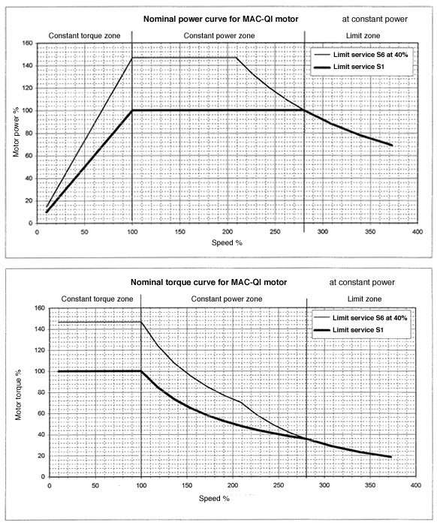

Mehanička karakteristika komercijalno raspoloživog upravljanog motora
Notes:
Na slici su mehanička karakteristika (donji dijagram) i karakteristika snage (gornji dijagram) upravljanog asinhronog motora. Po x-osi je relativna brzina obrtanja (u odnosu na nominalnu), a po y-osi moment, koji pri toj brzini može da ostvari (donji dijagram) odnosno, mehanička snaga (gornji dijagram). Vrednosti na y-osi su takođe izražene relativno u odnosu na nominalne. Deblja linija predstavlja granice u kojima motor može raditi stalno dok je tanja linija granica u okviru koje je motor dozvoljeno preopterećen, ali to preopterćenje sme da traje samo ograničeno vreme što je specificirano podacima o motoru.

Slide 66
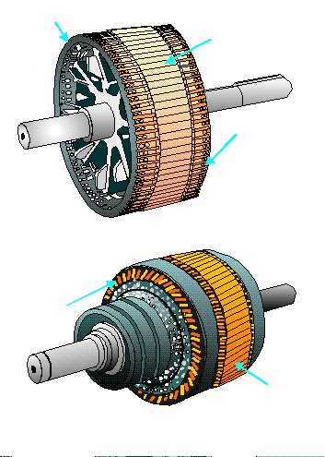
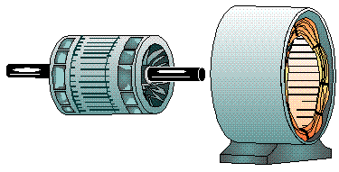
METALNI PRSTEN
LAMINIRANO JEZGRO
BAKARNE ŠIPKE
KAVEZNI ROTOR
NAMOTAJI
LAMINIRANO JEZGRO
NAMOTANI ROTOR

Slide 67
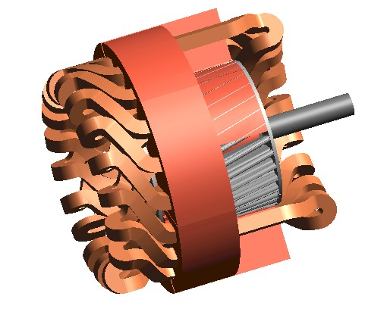
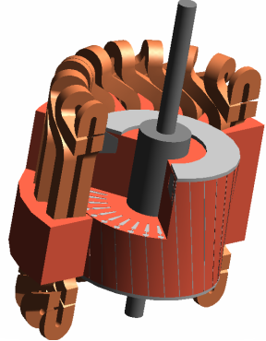
ROTOR ASINHRONOG MOTORA NAJČEŠĆE IMA ZAKOŠENE ŽLEBOVE DA BI SE MINIMIZIRALE PULSACIJE MOMENTA

Slide 68
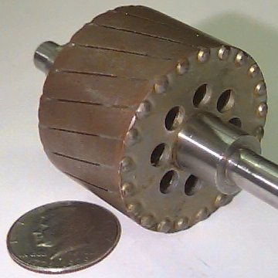
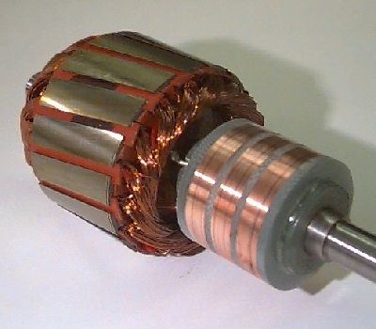
KAVEZNI ROTOR SA BAKARNIM ŠIPKAMA I BOČNIM PRSTENOVIMA
NAMOTANI ROTOR
Asinhronog motora
Notes:
Kao što je to pokazano na prethodnim slajdovima, kavez od bakarnih šipki je “utopljen” u rotor od feromagnetnog materijala (meko gvožđe, na primer). Ulogu kratkospojenog kaveza mogu igrati i tri namotaja koji su kratkospojeni. Takav motor se naziva asinhronim motorom sa namotanim rotorom, a razlog korišćenja namotanog rotora je moguće menjanje otpornosti rotora. U tu svrhu po jedan kraj od svakog od navojaka se ne spaja kratko sa ostalima već se vodi na klizne prstenove kako bi bilo moguće spolja ubaciti otpornike željene vradnosti. Povećenje otpora rotora ne utiče na veličinu prevalnog momenta već samo na strminu mehaničke karakteristike u radnom delu. Time se u nekim užim granicama može regulisati brzina obrtanja bez degradiranja karakteristike motora (i dalje može da ostvari isti maksimalni moment)

Slide 69
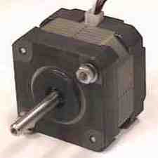
KORAČNI MOTORI
Napjaju se pravougaonim impulsima (on/off).
Nije nužna regulacija struje (samo ograničenje).
Najčešće rade u otvorenoj petlji, bez informacije o poziciji.
Jedan impuls, jedan korak.
Koraci mogu biti od 0,9° do 60°.
Zgodni za upravljanje direktno iz računara.
Jednostavni za upravljanje, jeftini i pouzdani.
Efikasno pozicioniranje i bez povratne sprege.
Kretanje osovine nije kontinualno

Slide 70
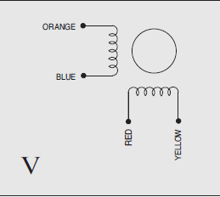
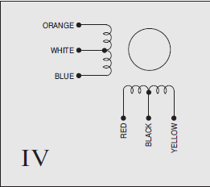
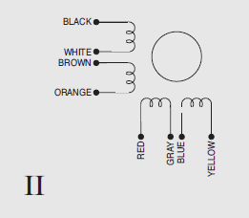
KORAČNI MOTORI, podela
Po konstrukciji rotora
  Reluktantni
  Sa magnetima na rotoru
  Hibridni
Po načinu povezivanja statora
  Bipolarni (4 izvoda)
  Unipolarni (6 ili 5 izvoda)
  Univerzalni (8 izvoda)
Sanyo–step motors catalogue
Notes:
Rotor koračnih motora se može praviti od nenamagnetisanog feromagnetnog materijala sa isturenim krajevima (reluktantni), može imati stalne magnete na rotoru sa više pari polova; ili, može kombinovati ova dva tipa, odnosno, rotor može biti od magneta sa polovima koji su istureni (hibridni motori).
Na statoru, koračni motori imaju namotaje. Namotaji, ili povezane grupe namotaja koji imaju izvode nazivaju se fazama. Po načinu namotavanja mogu biti bipolarni, koji imaju dva izvoda po namotaju (samo krajnji izvodi) ili unipolarni koji na svakom namotaju imaju i srednji izvod. Unipolarni motori obično imaju dve faze (dva namotaja), oba sa srednjim izvodima, ukupno 6 izvoda. Srednji izvodi jedne i druge faze mogu biti spojeni u samom motoru, u tom slučaju motor ima 5 izvoda. U prodaji se mogu često naći i dvofazni motori sa 8 izvoda kod kojih umesto jednog, postoje dva srednja izvoda naime, svaka polovina faze ima izvedena oba kraja (šema izvoda označena sa II na slici). Ovo dozvoljava da se dve polovine iste faze vežu paralelno (čime bi se dobio bipolarni motor) ili na red čime se dobija unipolarni (ako se srednji izvod koristi), ili bipolarni, sa namotajem duplo većeg broja navojaka. U praksi se ove varijante nazivaju “paralelni” ili “serijski” bipolarni koračni motor. Ovakvi dvofazni motori se negde nazivaju “univerzalni” jer mogu da se vežu i kao bipolarni (i to na dva različita načina) i kao unipolarni. O načinu vezivanja ovih motora više na slajdu 63.
Pomenuti broj izvoda se odnosi na koračne motore sa dve faze (takvi predstavljaju ogromnu većinu na tržištu koračnih motora). Postoje i koračni motoru (posebno reluktantni) sa tri ili četiri faze. Broj izvoda kod takvih motora je najčešće dva izvoda po fazi.

Slide 71
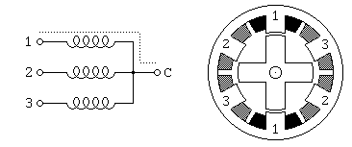
KORAČNI MOTOR reluktantni
30°
vreme
6 polova statora
4 isturena kraja rotora
Namotaj 1 1 0 0 1 0 0 1 0
Namotaj 2 0 1 0 0 1 0 0 1
Namotaj 3 0 0 1 0 0 1 0 0
KORAK 30°
= 360°/4 – 360°/6
Notes:
Reluktantni koračni motor ima rotor od feromagnetnog materijala (recimo, mekog gvožđa) sa isturenim krajevima. Na primer, rotor na slici ima 4 isturena kraja. Stator motora na slici ona 3 namoteja (može ih biti i više) koji su označeni sa 1, 2 i 3. Stator ima 6 polova (3 para polova). Kada struja teče samo kroz namotaj 1, rotor se postavlja kao na slici jer se u rotoru indukuje magnrtno polje kao posledica magnetnog polja dobijenog proticanjem struje kroz namotaj 1. Uzajamno dejstvo ova dva polja (indukovanog i onog na statoru dobijenog proticanjem struje) dovodi rotor u položaj na slici.
U ovom položaju je i reluktansa protoku fluksa najmanja u odnosu na bilo koji drugi položaj rotora.. Naime, reluktansa je za protok fluksa na neki način ekvivalentna otpornost pri protoku struje. Poznato je da reluktansa feromagnetnih materijala daleko manja nego reluktansa vazduha. U ovom položaju rotora fluks se zatvara kroz gvožđe statora, vazdušni razmak između rotora i statora i kroz gvožđe rotora. Minimalna otpornost proticanju fluksa (reluktansa) se dobije kad je put kroz vazduh najkraći što je upravo u ovom položaju. Odatle i ime ovim motorima.
Isključivanjem stuje kroz namotaj 1 gubi se ovo magnetno polje, a puštanjem struje kroz namotaj 2 javlja se polje koje privlači drugi istureni par polova na rotoru i rotor se pomera za 30 stepeni u smeru kretanja kazaljki na časovniku. Puštanjem struje kroz namotaj 3, rotor se obrće još za 30° u istom smeru i postupak se ponavlja.
Broj polova statora mora da se razlikuje od broja isturenih krajeva na rotoru .
Na slici je prikazan redosled dovođenja napona na namotaje. Jedinica označava da je napon doveden na taj namotaj, nula, da nije. Napon se uvek dovodi na jedan namotaj dok su drusu druga dva na nuli. U Prvom trenutku je doveden napon na namotaj 1 i kroz njega protiče struja, dok kroz namotaje 2 i 3 nema struje.
Reluktantni motor je najjednostavniji po konstrukciji ali za istu dimenziju kućišta može da ostvari manji moment nego motori sa magnetima ili hibridni. Reluktantni motori se retko prave sa korakom manjim od 7,5° (najviše ih je sa korakom 15° ili 30°)

Slide 72
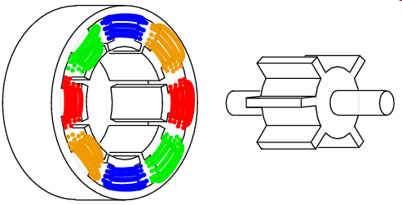
KORAČNI MOTOR reluktantni
8 polova statora
6 isturenih krajeva rotora
KORAK
15°
?

Slide 73
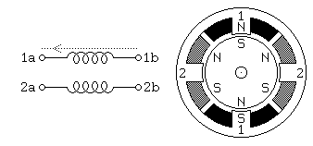
KORAČNI MOTOR sa magnetima, bipolarni
S
N
S
S
N
N
S
S
N
N
S
N
S
N
S
S
N
N
S
N
N
S
S
N
Kraj 1a - 0 + 0 – 0 + 0
Kraj 1b + 0 - 0 + 0 - 0
Kraj 2a 0 - 0 + 0 - 0 +
Kraj 2b 0 + 0 - 0 + 0 -
Notes:
Slajd sadži animaciju, treba ga posmatrati u slide show režimu.
Na slici je bipolarni koračni motor sa magnetima na rotoru. Termin “bipolarni” označava da je nužno menjanje smera struje nroz namotaje na statoru.
U prvom trenutku kroz namotaj 2 nema struje, a kroz namotaj 1 teče od kraja b ka kraju a (crvena strelica). To na statoru pravi severni pol (N) na gornjem i južni (S) na donjem kraju. Rotor se postavlja tako da je njegov južni pol okrenut ka severnom polu statora i obrnuto.
U drugom koraku struja se pušta kroz namotaj 2 od b ka a, što pravi južni pol na levom polu statora i severni na desnom i pomera rotor za 30° u smeru suprotnom od smera kazaljki na časovniku. U trećem koraku, struja ponovo teče kroz namotaj 1 ali sada od a ka b (plava strelica) što pravi južni pol na gornjem polu statora, a severni na donjem. To pomera rotor još za 30° u istom smeru. U četvrtom koraku, struja se pušta kroz namotaj 2 u smeru suprotnom od struje u drugom koraku, što pomera rotor još za 30° u istom smeru. Postupak se ponavlja.
Koračni motori sa magnetima na motoru mogu imati nešto veći moment od reluktantnih za istu veličinu kućišta. I ovi motori se retko prave sa korakom manjim od 7,5° (najviše ih je sa korakom 15° ili 30°). Cena ovih motora je niža od cene hibridnih zbog jednostavnosti za serijsku proizvodnju statora, naročito za motore „konzerve“ (can stack stepper) čija je konstrukcija opisana na slajdovima 64 i 65.

Slide 74
KORAČNI MOTORI, bipolarni, napajanje
Zahtevaju izvor promenljivog polariteta
  H most (četiri prekidača) za svaku fazu (namotaj)
Struja od
1b ka 1a
Namotaj 1
Struja od
1a ka 1b
Namotaj 2
1 KORAK
Notes:
Vremenski oblik napona na namotajima 1 i 2 za pogon motora sa prethodnog slajda. Sa dijagrama se vidi da je neophodan izvor promenljivog polariteta, koji može da da i pozitivan i negativan napon. Pozitivan napon (označen crvenom linijom) proizvodi struju u jednom smeru dok negatini (označen plavom linijom) proizvodi struju u drugom smeru. Crnom linijo označen je priod u kome je napon 0 odnosno nema struje kroz namotaj.

Slide 75
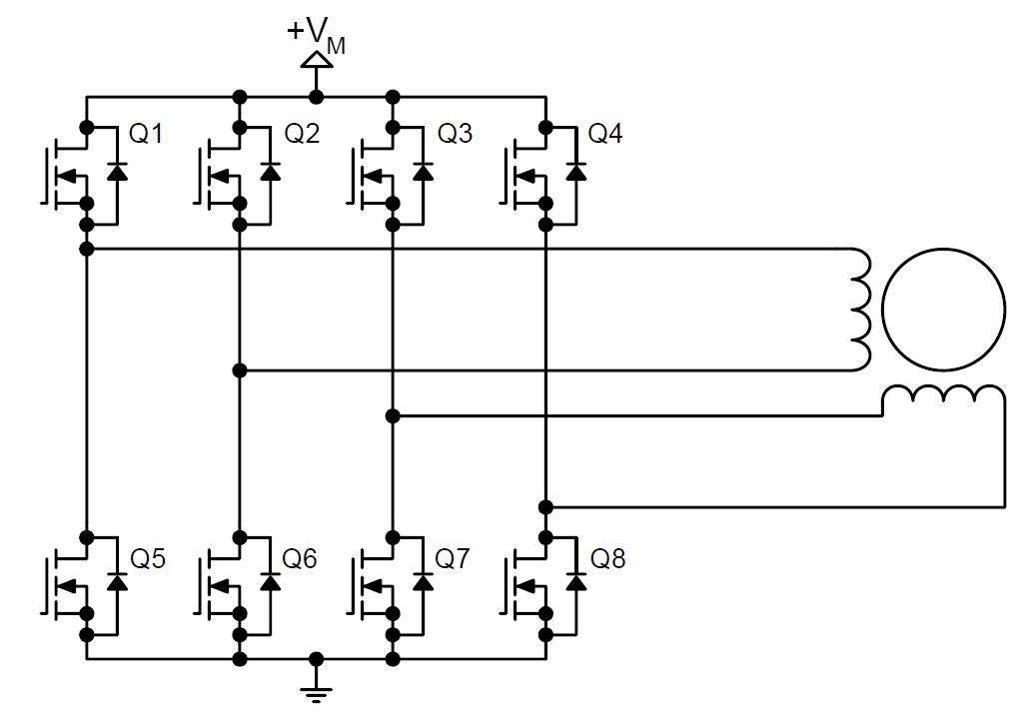
KORAČNI MOTORI, bipolarni, napajanje
H - most
Notes:
Da bi se kroz namotaj mogao da menja smer struje nužna su 4 prekidača, takozvani “H - most” kao na slici. Kada su Q1 i Q6 uključeni (Q2 i Q5 isključeni), pozitivan pol izvora je na jednom kraju namotaja (gornjem kraju na slici), a kada su Q2 i Q5 uključeni, a Q1 i Q6 uključeni pozitivan pol izvora je na drugom kraju namotaja (donjem na slici).
O principima rada H-mosta više u prezentaciji “Pregled komponenata energetske elektronike”
Dakle, za dva namotaja nužno je imati ukupno 8 prekidača.

Slide 76
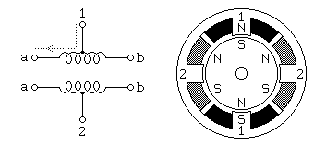
KORAČNI MOTOR sa magnetima, unipolarni
Namotaj 1a 1 0 0 0 1 0 0 0
Namotaj 1b 0 0 1 0 0 0 1 0
Namotaj 2a 0 1 0 0 0 1 0 0
Namotaj 2b 0 0 0 1 0 0 0 1
Notes:
Kod unipolarnog motora namotaji imaju srednji izvod koji se vezuje za pozitivan pol izvora, a krajevi, označeni sa a i b se preko prekidača vezuju za masu (negativan pol izvora). Jedinica u tabeli znači da je prekidač zatvoren i da kroz taj deo namotaja protiče struja.
Fizički, delovi jednog namotaja (namotaj od 1 do a i namotaj od 1 do b) su motani jedn peko drugog tako da se nalaze na istom mestu u prostoru (jedan preko drugog). S obzirom da se uvek koristi samo polovina namotaja kroz koji protiče struja, a i druga polovina zauzima mesto, unipolarni motori koriste veće kućište za istu snagu ili moment u odnosu na bipolarne.
Unipolarni motor se svakako može koristiti kao bipolarni ukoliko imamo izvor koji može da menja polaritet. U tom slučaju se izvor vezuje između tačaka a i b dok se srednji izvod ne koristi .

Slide 77
KORAČNI MOTORI, unipolarni, napajanje
Dovoljni su samo prekidači ka masi
  2 prekidača po fazi (po jedan na oba kraja)
Prekidač
1a uključen
+ IZVORA
1a
1b
2a
1a
1b
2b
MASA
1 korak
Jednostavniji hardver za upravljanje u odnosu na bipolarne.
Manja snaga od bipolarnih za isto kućište.

Slide 78
KORAČNI MOTORI, ograničenje struje
Struja kroz motor se mora ograničiti
  Dovoljno niskim naponom izvora
  Kontinualnim ograničavačem struje
  Ograničavačem sa impulsno-širinskom modulacijom
Ograničavač struje
LIM.
+ IZVORA (V_{cc})
1a
1b
MASA
Notes:
Zbog zaštite prekidača, kao i zbog zaštite motora, struja kroz motor ne sme da pređe podacima propisanu vrednost. Ovo se može obezbediti na nekoliko različitih načina. Najčešće korišćeni su sledeći:
Nema ograničavača, ali napon izvora ne prelazi vrednost nominalnog napona datog podacima o motoru. Ovo je najjednostavniji način, u literaturi označen kao L-R metoda jer je struja praktično ograničena omskom otpornošću namotaja. Nedostatak je što je brzina uspostave struje (a samim tim i momenta na vratilu motora) ograničena induktivnošću (L) tako da je u dobrom delu impulsa moment koji treba da napravi korak manji od nazivnog. Naime, brzina uspostave struje (ΔI/Δt) je proporcionalna odnosu V_{CC}/L gde je V_{CC} napon izvora. Značajno većim naponom izvora može se značajno skratiti vreme uspostave struje. Napon izvora veći od nominalnog ne smeta motoru pod uslovom da je struja ograničena. Naponi koji bi mogli da uzrokuju proboj izolacije su obično za dva reda veličine veći od nominalnih napona.
Kontinualni (analogni) ograničavač. Da bi bilo koji ograničavač (Limiter) radio, neophodno je na neki način meriti struju. Ako je struja veća od zadate maksimalno dozvoljene struje, ograničavač na svom izlazu kontinualno smanjuje napon dok se ne dobije struja jednaka zadatom maksimumu. Jednostavno, i često korišćeno rešenje, su komercijalni naponski stabilizatori u tri tačke koji u sebi već imaju ograničenje struje (na primer LM317 i mnogi slični). Kolo se ne koristi kao stabilizator napona već se od njega praktično koristi samo ograničavač struje. Vrednost na koju je struja ograničena se određuje veličinom otpornika vezanog od izlaza do srednjeg priključka (za objašnjenje videti priručnik nekog od stabilizatora). Nije potrebno dodavati senzor za merenje struje pošto ova kola to već imaju u sebi. Rešenje je jednostavno i praktično, ali je primenljivo samo za motore manjih snaga jer su gubici na ograničavaču i njegovo zagrevanje srazmerno veliki.
Impulsno-širinski ograničavač se koristi u pogonima veće snage gde bi gubici na kontinualnom ograničavaču bili preveliki. Korišćenje ovakvog ograničavača zahteva merenje struje (o senzorima za struju u prezentacijui “Pregled senzora i menernja u pogonima”) ali pruža mogućnost da napon izvora V_{CC} bude i nekoliko puta veći od nazivnog po katalogu motora. Veći napon obezbeđuje brzu uspostavu strujei brzo dostizanje nazivnog momenta prilikom koraka. Čim struje pređe zadato ograničenje, ograničavač isključuje izvor, struja počinje da opada. Čim opadne za neku zadatu vrednost ispod granice, izvor se ponovo uključuje i struja se brzim uključivanjem-isključivanjem izvora oržava u zadatim granicama. Ova tehnika se koristi u većini komercijalnih čipova za pogon koračnih motora.

Slide 79
KORAČNI MOTORI, ograničenje struje
Komanda koraka
Struja kroz fazu
vreme
5⋅ I_{max}
Oblik struje kada bi napon bio V_{cc} = 25V bez ograničavača
Maksimalno dozvoljena struja kroz namotaje
V_{cc} = 25V sa linearnim ograničavačem
Oblik struje pri V_{cc} = 5 V
I_{max}
V_{cc} = 25V sa PWM
vreme
Notes:
Slajd ilustruje struju kroz koračni motor povezan kao na prethodnom slajdu kome je nominalni napon (po katalogu) 5V, a dizvoljena struja kroz namotaj I_{max} . Kada se koristi napajanje V_{cc} = 5V, struja će dostići vrednost I_{max} tek ako komanda koraka traje dovoljno dugo. Problem se uvećava ako se traži veća brzina obrtanja, tada impulsi komande koraka postaju kraći i ako se struja uspostavlja sporo, do kraja komande možda i ne dostigne potrebnu vrednost. Da se podsetimo, moment koji pokreče rotor da napravi korak je direktno srazmeran struju.
Na slajdu komanda koraka znači da je prekidač ka masi zatvoren (videti prethodni slajd) i da bi, ukoliko ne bi bilo ograničavača, napon na namotaju bio V_{cc} . Ograničavač, bilo linearni ili na principu širinske modulacije, će promeniti oblik napona na fazi. U slučaju linearnog ograničavača, kad ograničavač proradi, napon bi se smanjio na vrednost potrebnu da održi zadatu struju kroz namotaj. U slučaju PWM ograničavača, ograničavač bi periodično uključivao i isključivao napon tako da struja bude oko zadate. Oblik struje sa PWM ograničavačem na slici je uprošćen da bi se ilustrovao princip.
Sa slike je očigledno da je porast struje značajno brži kada se koristi izvor napona 25V (pet puta veći od nominalnog napona po katalogu)

Slide 80
KORAČNI MOTORI, unipolarni, napajanje

Slide 81
KORAČNI MOTORI, bipolarni-unipolarni

Slide 82
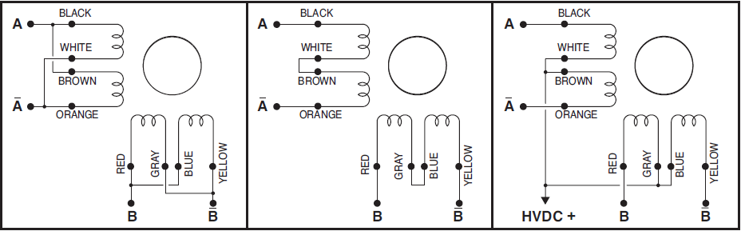
Povezivanje univerzalnog koračnog motora
Univerzalni koračni motor se može vezati
  Kao bipolarni, paralelno
  Kao bipolarni, serijski
  Kao unipolarni
bipolarni, paralelno
bipolarni, serijski
unipolarni
Sanyo lead code – step motors catalogue
Notes:
Opis uz slajd o podeli koračnih motora.

Slide 83
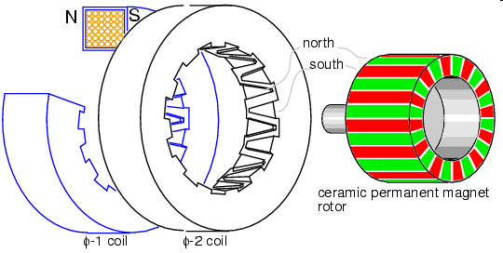
KORAČNI MOTOR sa magnetima, bipolarni
N
S
Keramički rotor sa stalnim magnetima
Namotaj faze a
Namotaj faze b
https://www.allaboutcircuits.com/textbook/alternating-current/chpt-13/stepper-motors/
Notes:
Jednostavna konstrukcija koračnog motora sa magnetima na rotoru. Dva namotaja su zatvorena u metalne oklope nazubljene kao na slici. Ime (can-type stepper) potiče od toga što ovako zatvoreni namotaji liče na konzervu (engleski can). Kada se pusti struja kroz namotaj, zubi s jedne strane postaju severni, a zubi s druge strane, južni pol. Magneti na keramičkom rotoru su tako postavljeni da se severni i južni pol smenjuju kao na slici.

Slide 84
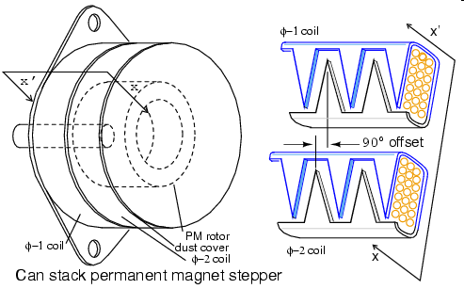
KORAČNI MOTOR sa magnetima, bipolarni
360° (perioda)
Namotaj faze a
Namotaj faze a
Namotaj faze b
https://www.allaboutcircuits.com/textbook/alternating-current/chpt-13/stepper-motors/
Notes:
Sa leve strane je konstrukcija koračnog motora sa konzervama (can stack permanent magnet stepper), a sa desne strane je presek x-x’.
Zubi na jednom i drgom oklopu namotaja nisu poravnati već su pomereni za četvrtinu ugla od jednog do drugog vrha na istoj strani jednog oklopa. Ako se taj ugao (od jednog do drugog vrha zuba na istoj strani jednog oklopa) posmatra kao perioda ponavljanja zuba (360°), onda je pomeraj između zuba na dva oklopa 90° kao što je na slici označeno (90° offset). Taj ugao (četvrtina periode ponavljanja zuva sa iste strane oklopa) ujedno i predstavlja korak motora. Da ne bude zabune, to nije 90° zakretanja vratila već, ako, na na primer na oklopu sa svake strane postoji po 12 zuba, korak rotora bi bio četvrtina ugla 360°/12, odnosko korak bi bio 7,5°. Ovakvi motori se često prave upravo sa korakom 7,5°.

Slide 85

KORAČNI MOTOR hibridni, 200 koraka po krugu
Faza b
Faza a
N
S
S
N
Polovi na rotoru
N
S
50 zuba na svakom od prstenova
Ukupno, 100 polova
48 zuba na statoru
8 polova
Razmak zuba isti kao na rotoru
https://www.allaboutcircuits.com/textbook/alternating-current/chpt-13/stepper-motors/
Notes:
Slajd sadži animaciju, treba ga posmatrati u “slide show” režimu.
Stator ima dve faze. Namotaji faze a su predstavljeni sivom bojom, a namotaji faze b tamnijom. Dva susedna namotaja iste faze su motana na suprotne strane tako da su polovi koje pravi faza a na statoru raspoređeni kao na slici.
Stator ima 8 polova i ukupno 48 zuba na polovima (po 6 na svakom polu). Suprotni polovi jedne faze nisu tačno pod pravim uglom jedan u odnosu na drugi već pod uglom 90°-3,6°, što će biti objašnjeno na narednim slajvovima.
Za razliku od koračnih motora sa magnetima, rotor hibridnog motora je namagnetisan AKSIJALNO, odnosno, linija od severnog do južnog pola je paralelna sa osom rotora. Severni pol rotora je na jednom kraju osovine, a južni na drugom.
Rotor ima dva odvojena nazubljena prstena pri čemu jedan od prstenova predstavlja severni, a drugi, južni pol stalnog magneta. Broj zuba na prstenovima je po 50 na svakom. Zbog isturenih zuba, može se posmatrati kao da jedan od prstenova ima 50 severnih polova uniformno razmaknutih po obodu. Drugi prsten se takođe ponaša kao da ima 50 polova, ali su ovi polovi južni. Prstenovi su tako postavljeni da je sredina zuba jednog u osi sa sredinom udubljenja drugog prstena, kao na slici.

Slide 86

Namotaji satora
Cilindrični stalni magnet
S
N
Nazubljeni gvozdeni prsten navučen preko magneta
Notes:
Jednostavna mehanička konstrukcija hibridnog koračnog morota. Na cilindrični stalni magnet su sa jedne i druge strane navučeni nazubljeni gvozdeni prstenovi. Zubi jednog i drugog prstena su pomereni jedan ceo zub (sredina zuba na jednom prstenu je u osi sa sredinom udubljenja na drugom)

Slide 87


KORAČNI MOTOR hibridni, 200 koraka po krugu
1,8°
50 zuba na rotoru
Ako bi stator takođe imao 50 zuba, zubi bi bili poravnati
Statoru nedostaju dva zuba kao na slici. Ukupno 48 zuba
Zubi su i dalje poravnati
Grupe zuba na jednom polu (na slici je 8 polova sa po 6 zuba na svakom) se razmiču
Slike sa sajta LearnEngineering.org
Notes:
Na slici levo su nazubljeni stator i rotor. Rotor ima 50 zuba ravnomerno raspoređenih po obimu. Zubi statora su poravnati sa zubima rotora, s tim da statoru nedostaju dva zuba. Polovi statora , obeleženi raznim boja se pomeraju da bi se prostor zuba koji nedostaju ravnomeno raspodelio. Gornji i donji, pol, označeni crvenom bojom ostaju na svojim mestima tako da je zub statora i dalje poravnat sa zubom rotora. Polovi označeni oker bojom su pomereni za 3,6° tako da je zub statora poravnat sa udubljenjem rotora i suprotno (obično se kaže da su kontra-poravnati). Ostali polovi polovi su pomereni svaki za po 1,8° tako da se nalaze u srednjem položaju između poravnanja i kontra-poravnanja. Ovaj ugao ujedno predstavlja korak ovog motora (vidi sledeći slajd gde je objašnjen princip rada).

Slide 88

N
S
S
Faza a
S
N
Faza b
Notes:
Namotaji su tako motani da su dva susedna pola iste faze jedan severni, drugi južni. Polovi faze motane plavom žicom (faza a) su raspoređeni kao na slici.
Slika je posmatrana sa strane rotora gde se nalazi njegov juni pol (s druge, zadnje, strane se nalazi severni pol rotrora sa kontra-poravnatim zubima u odnosu na ove). U položaju kao na slici, zubi gornjeg i donjeg pola statora (označeni crvenom bojom) privlače zube na rotoru držeći ih stabilno u tom položaju. Zubi levog i desnog (južnog) pola statora odbijaju zube južnog pola rotora koji su kontra-poravnati, što je takođe stabilno stanje. S druge strane rotora, gde se nalazi njegov severni pol, zubi levog i desnog pola statora (označeni oker bojom) privlače zube rotora sa kojima su poravnati, dok zubi donjeg i gornjeg pola statora odbijaju zube rotora s kojima su kontra-poravnati što opet čini stabilno stanje. Da se podsetimo, zubi zadnjeg (severnog) prstena rotora su na mestima gde su udubljenja na prednjem (južnom prstenu).
Dok postoji struja kroz fazu a (namotaji svetlo-plavom žicom na slici), položaj rotora kao na slici je stabilan, odnosno motor bi se suprotstavio dejstvu spoljašnjeg momenta opterećenja, sve dok je taj moment manji od nekog graničnog.
Ako struja kroz ovu fazu prekine, a pusti struja kroz fazu b čiji su namotaji na slici bakarne boje, na polovima ove faze će se pojaviti magnetni polovi sa istim rasporedom kao u prethodnom slučaju kada je bila napajana faza a. Polovi čiji su zubi označeni plavom bojom će postati severni, a polovi označeni zelenom, južni pol. Rotor će se okrenuti za 1,8° ulevo (suprotno od smera kretanja kazaljki časovnika) da bi se plavi zubi (N pol) poravnali sa zubima rotora jer se privlače, a kontra-poravnali sa zubima (označenim zelenom bojom) južnog pola statora sa kojima se odbijaju. Isti princip važi i za zadnji prsten (severni pol) rotora . Ovo stanje je ponovo stabilno. Za sledeći korak faza a menja smer struje pa se u četvrtom koraku ponovo pušta struja kroz fazu b u suprotnom smeru.
Na taj način, puštanjem struje kroz jednu, pa kroz drugu fazu, motor menja dva stabilna stanja i pri svakoj promeni se obrne za 1,8 ulevo.

Slide 89
KORAČNI MOTORI, polukorak
Namotaj 1
I₁
Namotaj 2
I₂
½
1 KORAK
1½
2
2½
3
3½
4
I₁
Kroz oba namotaja protiče struja, pa pol rotora zauzima položaj između polova statora.
I₂
Notes:
Nezavisno od tipa koračnog motora, do sada je uvek posmatran slučaj u kome samo kroz jednu fazu protiče struja. U svim primerima, dok je kroz jednu fazu proticala struja, druga faza, (ili sve ostale faze, ako ih ima više od 2) je bila neaktivna. Proticanje struje kroz jedan namotaj, recimo, namotaj1, dok je struja kroz namotaj2 nula, obezbeđivalo je stabilan položaj rotora. Drugi stabilan položaj, pomeren u odnosu na prvi za jedan korak, se dobijao proticanjem struje kroz namotaj2 , dok je struja kroz namotaj1 nula.
Šta bi se desilo ako bi struja proticala kroz oba namotaja?
Očigledno je da bi rotor zauzeo položaj između dva stabilna položaja, jednog, kada struja kroz namotaj1 (I₁) postoji, a I₂=0, i drugog, u kome postoji I₂ , a I₁=0. Ovaj međupoložaj je takođe stabilan i naziva se polukorakom.
Struje pri polukoracima bi se smenjivale sledećim redom:
0. I₁ pozitivna (crvena linija), I₂ =0
I₁ pozitivna, I₂ pozitivna
1. I₁ =0, I₂ pozitivna
I₁ negativna (plava linija), I₂ pozitivna
2. I₁ negativna, I₂ =0
I₁ negativna, I₂ negativna
3. I₁ =0, I₂ negativna
I₁ pozitivna, I₂ negativna
. . .
Stanja označena rednim brojevima predstavljaju pune korake. Ako bi se samo ova stanja smenjivala, rotor motora bi rotirao punim koracima. Stanja između punih koraka (uvučen tekst) su polukoraci.

Slide 90
KORAČNI MOTORI, polukorak
Svaki koračni motor može da koristi polukorake
  Nije potrebna nikakva modifikacija motora
  Može se koristiti isti hardver (isti prekidači)
  Treba promeniti samo logiku uključivanja
Dobija se dvostruki broj koraka po krugu
Zadržava se glavna prednost da je upravljanje on/off – ili ima, ili nema struje

Slide 91

KORAČNI MOTORI, mikrokorak
Namotaj 1
Namotaj 2
Struja pri punim koracima
( Koraci )
Mikro koraci
Struja pri mikro koracima
Mikro koraci
Pozicija
Puni koraci
Pozicija
1 puni korak = 125 mikro koraka
Vreme
Notes:
Rotor može da zauzme stabilan položaj i između polukoraka, ako je, na primer, struja kroz fazu a duplo veća od struje kroz fazu b. Na taj način, raspodelom struje, jedan korak može da se podeli na više mikrokoraka. U praksi kod jednostavnih komercijalno raspoloživih čipova za pogon koračnih motora broj mikro korraka je 4, 8, 16 ili 32, dok kod složenijih može da ide i do 1024.
Mikrokoracima se značajno povećava preciznost pozicioniranja ali se gubi osnovna prednost koračnih motora, a to je on-off upravljanje (ili se pušta ili ne pušta struja kroz namotaje). Da bi motor koračao mikrokoracima nužni su regulatori struje koji bi mogli zadavati željene vrednosti struje svakoj fazi. Kao što se vidi sa dijagrama, vremenski oblik struja puno liči na sinusni.

Slide 92

KORAČNI MOTORI, mikrokorak
Jedan puni korak
32 mikrokoraka
Struje kroz fazu a i b
Jedan mikrokorak
Zadate struje kroz fazu a i b imaju različite intenzitete
Notes:
Primer oblika struja faza motora koji treba da ostvare strujni regulatori da bi motor koračao sa 32 mikrokoraka (na primer, umesto koraka 1,8°, mikrokorak bi bio 0,05625° ili oko 3,4 uglovnih minuta).
Ovaj oblik predstavlja kako se menja referentna (zadata) struja regulatora. Kada bi regulator bio idealan, ovo bi bio i oblik struja kroz faze motora. Sa realnim regulatorom, oblik srtuja kroz faze se malo razlikuje od ovog na slici.

Slide 93
KORAČNI MOTORI, mikrokorak
Svaki koračni motor može da koristi mikrokorake
  Nije potrebna nikakva modifikacija motora
Ne upravlja se pomoću impulsa kao što je to bilo u slučaju punog koraka ili polukoraka
Neophodni su strujni regulatori, po jedan za svaku fazu
Gubi se jednostavnost on-off upravljanja koračnim motorima

Slide 94
KORAČNI MOTORI, moment u funkciji brzine obrtanja
Pull-out: maksimalni moment opterećenja motoru koji se već kreće.
Pull-in: maksimalni moment opterećenja pri kome motor može da krene zadatom brzinom, stane, ili promeni smer bez gubitka koraka.
Pull-out moment
Moment
Pull-in moment
Motor može da krene ovom brzinom
Zona postepenog ubrzavanja
M₀
0
Koraka u sekundi
180
Koraka u sekundi
Notes:
Detaljniji katalozi koračnih motora definišu maksimalni dozvoljen moment opterećenja na dva načina:
Pull-in maksimalni moment opterećenja predstavlja moment opterećenja sakojim motormože da krene, zaustavi se ili promeni smer bez gubitka koraka. Na primer, ako je motor sa pull-in karakteristikom kao na slici, stalno opterećen momentom M₀ , on može da krene sa najviše 180 impulsa u sekundi (kontroler može da počne da generiše do 180 impulsa u sekundi, odmah, bez postepenog povećavanja broja impulsa u sekundi). Kada već krene, postepenim povećavanjem broja impulsa u sekundi, motor može da ubrza do nekih 205 koraka u sekundi (tačka na pull-out karakteristici).
Na karakteristikama koračnih motora često postoji zona mehaničke rezonanse – uzan opseg brzina kretanja u kome pull-in i pull-out karakteristike naglo padaju i rastu. Nekad je mehanička rezonansa usred raspoloživog opsega brzina. Brzine koračanja koje dovode do mehaničke rezonanse svakako treba izbegavati. Motor sa karakteristikama na slici nema mehaničku rezonansu u ostegu brzina.

Slide 95
MOTOR JEDNOSMERNE STRUJE SA STALNIM MAGNETIMA NE ROTORU (BLDC)
Princip rada sličan koračnom motoru sa magnetima.
Koncentrisani namotaji na statoru.
Napajanje impulsno.
Holove sonde za jednostavno upravljanje.
Kontra EMS trapezoidalnog oblika.
Brushless DC motor

Slide 96


Slide 97


BLDC motor sa elekronskom komutacijom
Zamenjena uloga statora i rotora.
Nepokretni unutrašnji deo sa namotajima (ono što je bio rotor u klasičnom DC motoru).
Spoljašnji deo sa stalnim magnetima (ono što je bio stator) rotira oko unutrašnjeg.
Komutacija elektronska umesto mehaničke.
Outrunner BLDC motor.
Nepokretni, unutrašnji deo
Pokretni deo, rotira oko nepokretnog

Slide 98


Slide 99
SINHRONI MOTOR SA STALNIM MAGNETIMA (PMS - Permanent magnet synchronous)
Stalni magneti na rotoru.
Namotaji na statoru kao kod asinhronog motora.
Napajanje strujama sinusnog oblika.
Obrtno magnetno polje u statoru (kontinualno).
Kontra EMS sinusnog oblika.
Sinhrona brzina obrtanja, nezavisno od opterećenja (do graničnog).
Najveći stepen korisnog dejstva u odnosu na sve motore.
Manjih dimenzija (i težine) u odnosu na asinhrone za istu snagu.
Malo jednostavnije upravljanje od asinhronih u pogonima visokih performansi.
Komplikovan rad u režimima slabljenja polja.
Mogućnost razmagnetisanja usled pregrevanja ili prevelike struje.

Slide 100
PMS motor u poređenju sa BLDC motorom
Slična konstrukcija i princip rada, na prvi pogled.
PMS ima raspodeljene namotaje, kontra EMS sinusnog oblika i kontinualno obrtno polje.
BLDC ima koncentrisane namotaje, kontra EMS trapeznog oblika i skokovito obrtno polje.
PMS se napaja kontinualnim strujama sinusnog oblika, BLDC se napaja impulsima.
Različita primena:
  BLDC u jeftinim pogonima, sa jednostavnim upravljanjem.
  PMS i u pogonima visokih performansi.

Slide 101
PMS motor u poređenju sa BLDC motorom
PMS: Kontinualna raspodela magnetnog polja po obimu statora.
BLDC: Koncentrisano magnetno polje na polovima.

Slide 102







